Slide 1

Πολυτεχνείο Κρήτης
Σχολή Μηχανικών Περιβάλλοντος
Π.Μ.Σ «Περιβαλλοντική Μηχανική»
Υποστήριξη Διδακτορικής Διατριβής με τίτλο
«Ολοκληρωμένο πλαίσιο μοντελοποίησης υδρολογίας, ποιότητας νερών και στερεοπαροχής σε λεκάνες απορροής ποταμών διαλείπουσας ροής»
Υπ. Διδάκτωρ Γαμβρούδης Χ. Χρήστος
Επταμελής Εξεταστική Επιτροπή
Καθ. Νικολαΐδης Νικόλαος (Επιβλέπων)
Καθ. Καρατζάς Γεώργιος (Μέλος Τριμελούς Συμβουλευτικής Επιτροπής)
Δρ. Σκουλικίδης Νικόλαος (Μέλος Τριμελούς Συμβουλευτικής Επιτροπής)
Καθ. Λουκάς Αθανάσιος
Επίκ. Καθ. Παρανυχιανάκης Νικόλαος
Καθ. Τσάνης Ιωάννης
Καθ. Συνολάκης Κωνσταντίνος
Χανιά, 14 Δεκεμβρίου 2016

Slide 2


Πολυτεχνείο Κρήτης
Σχολή Μηχανικών Περιβάλλοντος
Π.Μ.Σ «Περιβαλλοντική Μηχανική»
Υποστήριξη Διδακτορικής Διατριβής με τίτλο
«Ολοκληρωμένο πλαίσιο μοντελοποίησης υδρολογίας, ποιότητας νερών και στερεοπαροχής σε λεκάνες απορροής ποταμών διαλείπουσας ροής»
Υπ. Διδάκτωρ Γαμβρούδης Χ. Χρήστος
Εργαστήριο Υδρογεωχημικής Μηχανικής και Αποκατάστασης εδαφών της Σχολής Μηχανικών Περιβάλλοντος του Πολυτεχνείου Κρήτης
Χρηματοδοτήθηκε στα πλαίσια του 7ου κοινοτικού προγράμματος-πλαισίου της Ευρωπαϊκής Ένωσης (FP7/2007-2011) μέσω του προγράμματος MIRAGE (211732)
Χανιά, 14 Δεκεμβρίου 2016

Slide 3
Τοποθέτηση του προβλήματος – Σκοπός της Δ.Δ
Μεθοδολογία
Περιοχή μελέτης – Δίκτυο παρακολούθησης
Προσομοίωση υδρολογίας, μεταφοράς ιζημάτων
Προσομοίωση της αλληλεπίδραση επιφανειακών και υπογείων υδάτων
Σενάρια Κλιματικής Αλλαγής
Συμπεράσματα και Μελλοντικές προτάσεις

Slide 4
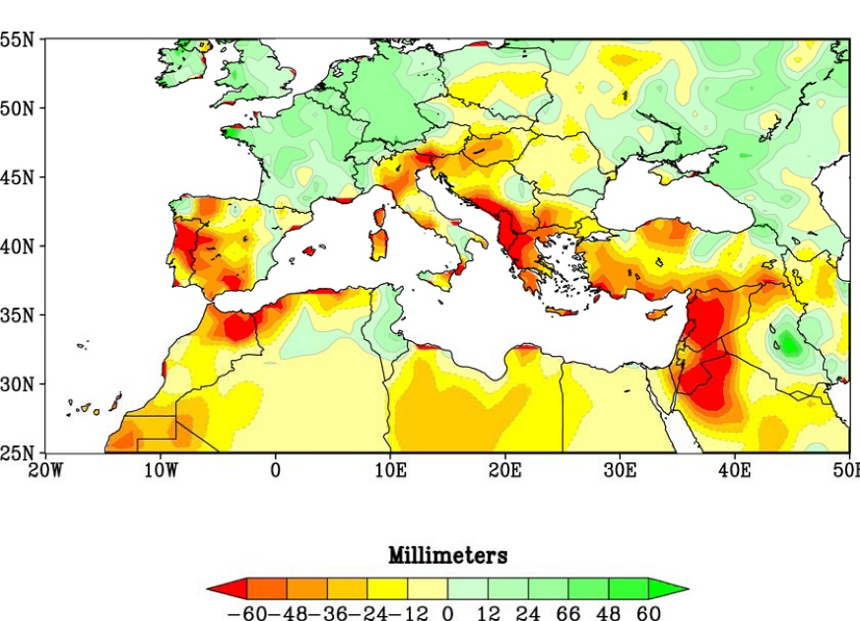
Τοποθέτηση του προβλήματος
Η έλλειψη του νερού → μείζον παγκόσμιο πρόβλημα
Βιωσιμότητα των Υ.Π.→ σημαντικότερος στόχος της διαχείρισης των υδάτων.
Η αλλαγή του κλίματος έχει ήδη ισχυρές επιδράσεις στα οικοσυστήματα, στους υδάτινους πόρους και στις παράκτιες περιοχές της κεντρικής και νότιας Ευρώπης.
Μεσόγειος → υπόκειται σε δραματικές αλλαγές λόγω της ταχείας αύξησης του πληθυσμού, αστικοποίησης και οικονομικής ανάπτυξης

Slide 5
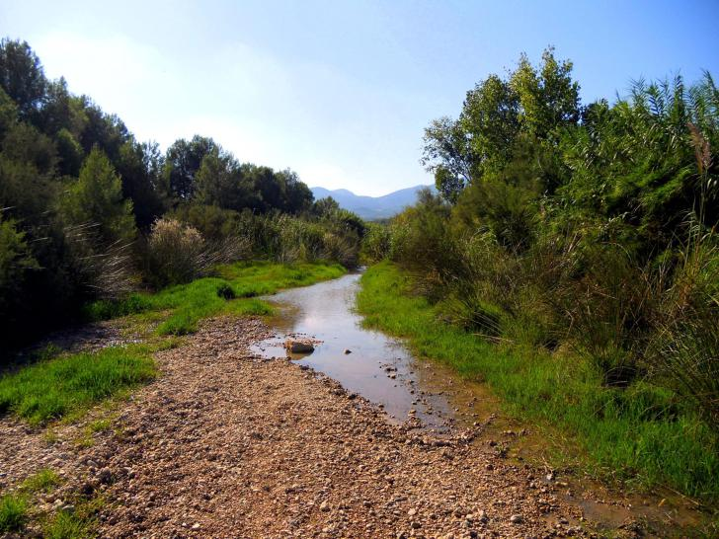
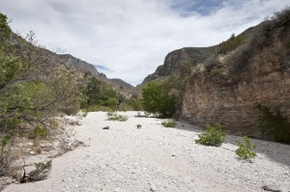
Τοποθέτηση του προβλήματος
Κύριο χαρακτηριστικό των ξηρών και ημίξηρων περιοχών (Μεσόγειος) είναι οι ποταμοί διαλείπουσας ροής (Intermittent) στην πλειονότητα των οποίων
  δεν υπάρχουν δεδομένα επαρκή και ικανά να περιγράψουν τις υδρολογικές, γεωχημικές και οικολογικές συνθήκες που επικρατούν στα περιβάλλοντα αυτά
  η έντονη γεωμορφολογία των ποταμών αυτών δε δύναται να ενταχθεί στις παραδοσιακές γεωλογικές συνθήκες, σύμφωνα με τις οποίες έχουν αναπτυχθεί και κωδικοποιηθεί τα διάφορα μοντέλα σήμερα

Slide 6
Τοποθέτηση του προβλήματος
Τα ποτάμια διαλείπουσας ροής υποφέρουν από επαναλαμβανόμενες διακοπές της ροής ή την πλήρη ξήρανση της κοίτης τους
Είναι μοναδικά συστήματα καθώς παρέχουν
  υδρολογική διασύνδεση μεταξύ περιοχών
  ανταλλαγή μεταξύ επιφανειακών και υπογείων υδάτων,
  μεταφορά και εναπόθεση φερτών υλικών,
  αποθήκευση θρεπτικών συστατικών,
  δίοδο μεταφοράς των ενδιαιτημάτων καθώς και
  υποστήριξη της παρόχθιας βλάστησης στην σταθεροποίηση των πρανών.

Slide 7
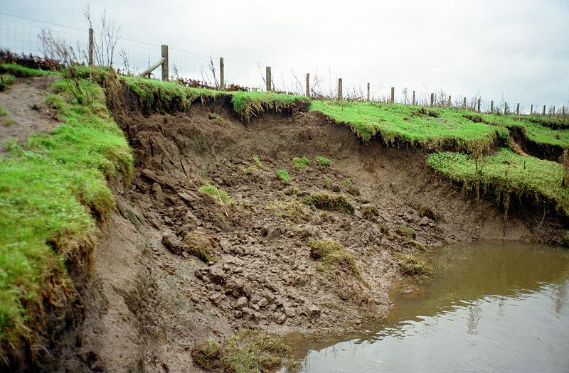
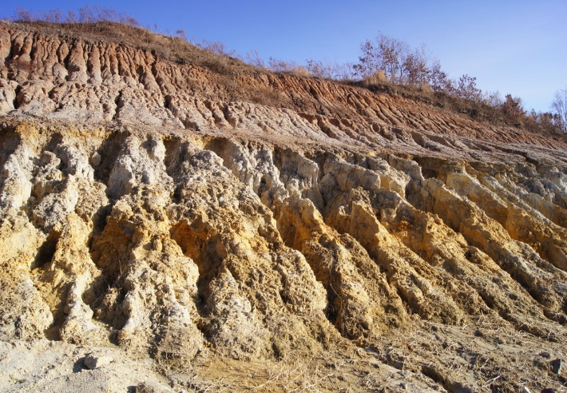
Τοποθέτηση του προβλήματος
H διάβρωση έχει γίνει μια από τις πιο επικίνδυνες μορφές υποβάθμισης του εδάφους που οδηγεί σε σημαντική μείωση της γονιμότητας του
Η Ελλάδα με έντονη τοπογραφία (μεγάλες υψομετρικές διακυμάνσεις σε μικρές αποστάσεις) → έντονα φαινόμενα διάβρωσης.
Υπάρχει μια αυξανόμενη συνειδητοποίηση στη σημασία των προβλημάτων που σχετίζονται με τη διάβρωση στη Μεσόγειο
Υπάρχει περιορισμένος αριθμός μελετών στερεομεταφοράς το οποίο δημιουργεί ένα σημαντικό κενό στην κατανόηση των διεργασιών διάβρωσης του εδάφους, καθώς και στις επιπτώσεις αυτής

Slide 8
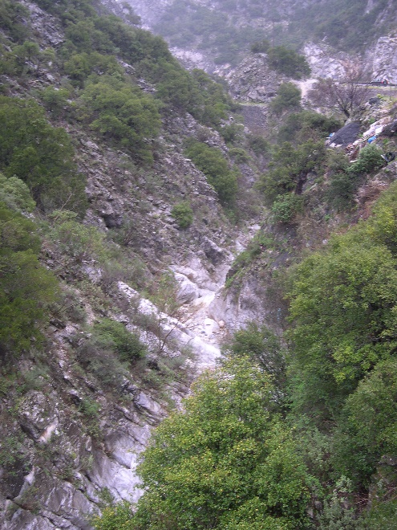
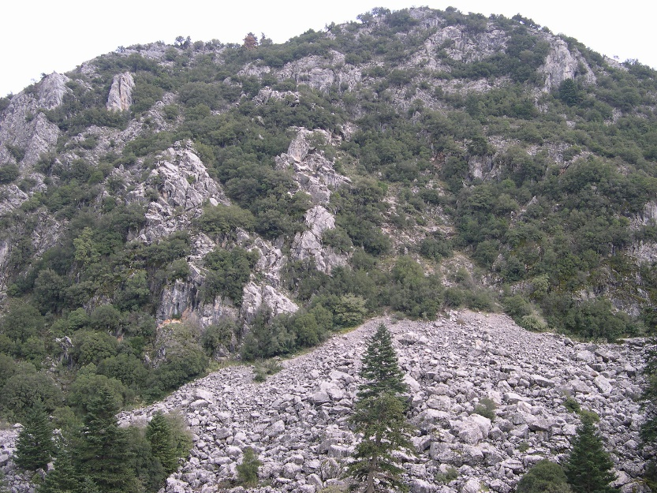
Τοποθέτηση του προβλήματος
Οι ορεινές περιοχές με γεωλογικούς σχ. μεγάλης διαπερατότητας (π.χ. καρστικές περιοχές) → υδατορέματα ρέουν μόνο όταν η ένταση της βροχόπτωσης υπερβαίνει την ικανότητα απορρόφησης νερού από το σύστημα.
Οι περιοχές χρίζουν ιδιαίτερης προσοχής → ευαίσθητα οικοσυστήματα λόγω της μικρής περιεκτικότητας σε θρεπτικά στοιχεία, της εύκολης διαβρωσιμότητας → ερημοποίηση

Slide 9
Τοποθέτηση του προβλήματος
Η κατανόηση της σύνθετης συμπεριφοράς του συστήματος αλληλεπίδρασης επ. και υπ. υδάτων είναι πολύ σημαντική για τη διαχείριση των πόρων και απαιτεί μια ολοκληρωμένη προσέγγιση μοντελοποίησης.
Διάφορες προσεγγίσεις μοντελοποίησης έχουν χρησιμοποιηθεί ευρέως με τα περισσότερα μοντέλα έχουν σχεδιαστεί για την προσομοίωση της μέσης και υψηλής ροής δίνοντας καλά αποτελέσματα.
Σε περιπτώσεις χαμηλών ροών συχνά τα αποτελέσματα δεν είναι ικανοποιητικά κυρίως γιατί συνήθως δεν αντικατοπτρίζουν τις πραγματικές συνθήκες.

Slide 10
Σκοπός διδακτορικής διατριβής
Η περιοχή μελέτης η λεκάνη απορροής του ποταμού Ευρώτα
  Αποτελεί ένα σύνθετο υδρολογικό και υδρογεωλογικό σύστημα αποτελούμενο κυρίως από ποταμούς διαλείπουσας ροής σε καρστικούς και αλλούβιους σχηματισμούς και πηγές
  Τα επιφανειακά νερά παρουσιάζουν έντονη εποχικότητα ενώ ταυτόχρονα υπάρχει μια έντονη ζήτηση του νερού με τη μέγιστη κατανάλωση της να γίνεται κατά τους θερινούς μήνες.
  Οι πλημμύρες, η ρύπανση, διάβρωση και οι ανθρωπογενής δραστηριότητες αποτελούν επίσης σημαντικές πιέσεις
  Ο μεγάλος αριθμός γεωτρήσεων και υδροληψιών μέσα από την κοίτη έχουν ως αποτέλεσμα την μείωση της στάθμης των υδάτων
  Η υπερεκμετάλλευση των πόρων απειλεί σημαντικά τα φυσικά ενδιαιτήματα της περιοχής και επηρεάζει αρνητικά την υδρόβια πανίδα και χλωρίδα.

Slide 11
Σκοπός διδακτορικής διατριβής
Τα ιδιαίτερα χαρακτηριστικά της περιοχής → εγείρουν το επιστημονικό ενδιαφέρον εδώ και αρκετά χρόνια (envifriendly, mirage κ.α).
Η πολυπλοκότητα κάνει δύσκολη διαδικασία τη λήψη αποφάσεων.
  Η γνώση του υδρολογικού ισοζυγίου και της αλληλεπίδρασης μεταξύ των αποθεμάτων αποτελεί πρωταρχικής σημασίας παράμετρο η οποία θα είναι σε θέση να οδηγήσει στην ορθολογικότερη αξιοποίηση του υδατικού δυναμικού της και την αντιμετώπιση των υφιστάμενων και μελλοντικών κλιματικών πιέσεων.
Η μελέτη του συστήματος του Ευρώτα απαιτεί μια σύνθετη και σύγχρονη διεπιστημονική μεθοδολογική προσέγγιση, και ως εκ τούτου την εύρεση των κατάλληλων εργαλείων και μοντέλων που να μπορούν να προσομοιώσουν αποτελεσματικά ένα τέτοιο οικοσύστημα

Slide 12
Σκοπός διδακτορικής διατριβής
Δημιουργία ολοκληρωμένου πλαισίου μοντελοποίησης της υδρολογίας, της ποιότητας νερών και της στερεοπαροχής σε λεκάνες απορροής ποταμών διαλείπουσας ροής στην Μεσόγειο
  Μελετώντας την χωρική και χρονική κατανομή των επιφανειακών υδάτων και της στερεομεταφοράς
  Κατανοώντας την αλληλεπίδραση μεταξύ των επιφανειακών και υπόγειων νερών της περιοχής μελέτης και την απόκριση τους σε σενάρια κλιματικής αλλαγής
Βασική καινοτομία θεωρείται η μεθοδολογία στο σύνολό της που παρουσιάζει ένα ολοκληρωμένο πλαίσιο προσομοίωσης των φυσικών διεργασιών και αντιμετώπισης των δυσκολιών παραμετροποίησης και βαθμονόμησης μιας σύνθετης υδρολογικής και υδρογεωλογικής λεκάνης στη Μεσόγειο.
Λαμβάνοντας υπόψη τις ιδιαιτερότητες της περιοχής και εστιάζοντας στη συλλογή δεδομένων σε διάφορες κλίμακες για την ελαχιστοποίηση της αβεβαιότητας που προκύπτει από υφιστάμενους περιορισμούς

Slide 13
Τοποθέτηση του προβλήματος – Σκοπός της Δ.Δ
Μεθοδολογία
Περιοχή μελέτης – Δίκτυο παρακολούθησης
Προσομοίωση υδρολογίας, μεταφοράς ιζημάτων
Προσομοίωση της αλληλεπίδραση επιφανειακών και υπογείων υδάτων
Σενάρια Κλιματικής Αλλαγής
Συμπεράσματα και Μελλοντικές προτάσεις

Slide 14
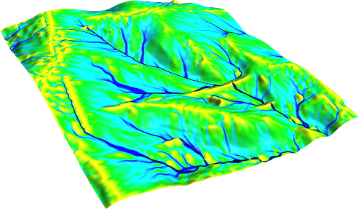

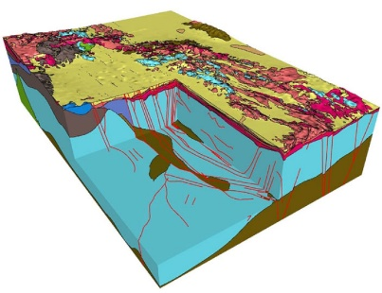

Μεθοδολογία
Η ραγδαία ανάπτυξη των υπολογιστικών συστημάτων τα τελευταία χρόνια κατέστησε δυνατή τη σχεδίαση και δημιουργία δεκάδων μοντέλων
  εργαλείο διαχείρισης φυσικών και τεχνητών συστημάτων, πρόγνωσης της συμπεριφοράς τους και πρόληψης τυχόν επικίνδυνων καταστάσεων.
HSPF
MODFLOW
PESERA

Slide 15
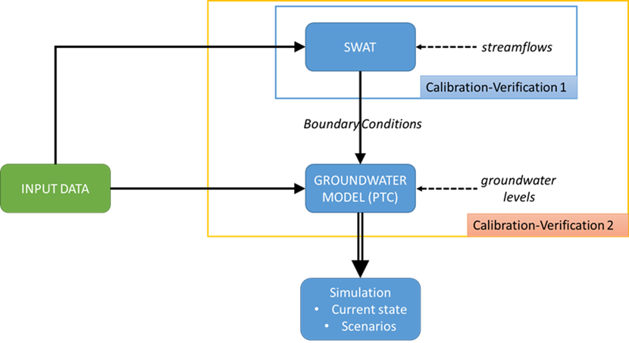
Μεθοδολογία
η δημιουργία ενός ολοκληρωμένου πλαισίου μοντελοποίησης των υδατικών πόρων συνδυάζοντας το υδρολογικό μοντέλο SWAT (Soil Water Assessment Tool) με τον κώδικα PTC (Princeton Transport Code) που προσομοιώνει την υπόγεια ροή.
Σχηματική μεθοδολογία συνδυασμού των μοντέλων SWAT και PTC

Slide 16
Μεθοδολογία
Το SWAT είναι ένα φυσικό, μακράς προσομοίωσης, ημερήσιου βήματος, ημι-κατανεμημένο υδρολογικό μοντέλο.
Αναπτύχθηκε από το Υπουργείο Αγροτικής Ανάπτυξης των ΗΠΑ - Υπηρεσία Αγροτικών Έρευνών (USDA-ARS) στο Ερευνητικό Εργαστήριο στο Τέξας
Στη βιβλιογραφία έχουν δημοσιεύθηκαν πάρα πολλές υδρολογικές μελέτες με το μοντέλο SWAT.
Στην Ελλάδα (Gamvroudis et al., 2015; Nikolaidis et al., 2013; Sibetheros et al., 2013; Malago et al., 2016; Nerantzaki et al., 2015; Nerantzaki et al., 2016; Panagopoulos et al., 2014; Pisinaras et al., 2010;).
  αποδεικνύωντας ουσιαστικά, ότι είναι ένα σημαντικό εργαλείο για την ολοκληρωμένη διαχείριση λεκανών απορροής ευρύτερη περιοχή της Μεσογείου.
Το SWAT έχει την δυνατότητα να διαιρεί την λεκάνη απορροής σε υπολεκάνες οι οποίες στην συνέχεια μπορούν να υποδιαιρεθούν σε πολλαπλές υδρολογικές μονάδες απόκρισης (HRU).
Οι υδρολογικές μονάδες απόκρισης (HRU) έχουν ίδια χαρακτηριστικά χρήσεων γης, εδάφους και κλίσεων.

Slide 17
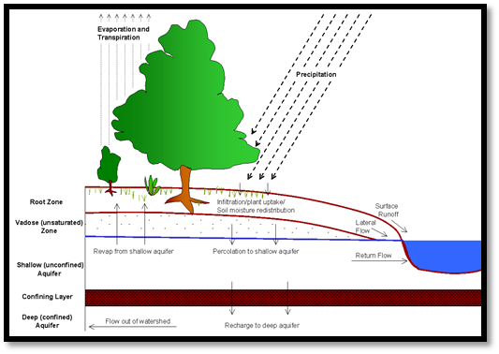
Μεθοδολογία
Τα κυριότερα στοιχεία που απαρτίζουν το μοντέλο, αφορούν τον καιρό, την υδρολογία, τη θερμοκρασία του εδάφους, την ανάπτυξη των φυτών, τα θρεπτικά συστατικά, τη διαχείριση της γης κ.α
Σχηματική απεικόνιση υδρολογικού κύκλου στο μοντέλο SWAT

Slide 18
Μεθοδολογία
Ο κώδικας PTC (Princeton Transport Code), ένα ένας προηγμένος τρισδιάστατος κώδικας πεπερασμένων στοιχείων και πεπερασμένων διαφορών, που προσομοιώνει την υπόγεια ροή και μεταφορά μέσω του λογισμικού Argus One
Ο κώδικας PTC είναι αποτέλεσμα συνεισφορών πολλών ατόμων στο πανεπιστήμιο του Princeton.
Αρχικά αναπτύχθηκε σε δύο διαστάσεις, από τους Pinder & Gray και αργότερα ο κώδικας επεκτάθηκε στον τρισδιάστατο χώρο από τον Babu.
Ο κώδικας PTC γραμμένος σε γλώσσα FORTRAN, επιλύει χωρικές διαφορικές εξισώσεις που περιγράφουν την ροή των υπογείων υδάτων και την μεταφορά ρύπων.
Έχει σχεδιαστεί κατά βάση για πρακτικούς σκοπούς παρά για θεωρητικούς και επικεντρώνεται στις αριθμητικές μεθόδους επίλυσης και στην βιβλιογραφία όσον αφορά πηγές υδάτων.

Slide 19
Τοποθέτηση του προβλήματος – Σκοπός της Δ.Δ
Μεθοδολογία
Περιοχή μελέτης – Δίκτυο παρακολούθησης
Προσομοίωση υδρολογίας, μεταφοράς ιζημάτων
Προσομοίωση της αλληλεπίδραση επιφανειακών και υπογείων υδάτων
Σενάρια Κλιματικής Αλλαγής
Συμπεράσματα και Μελλοντικές προτάσεις

Slide 20
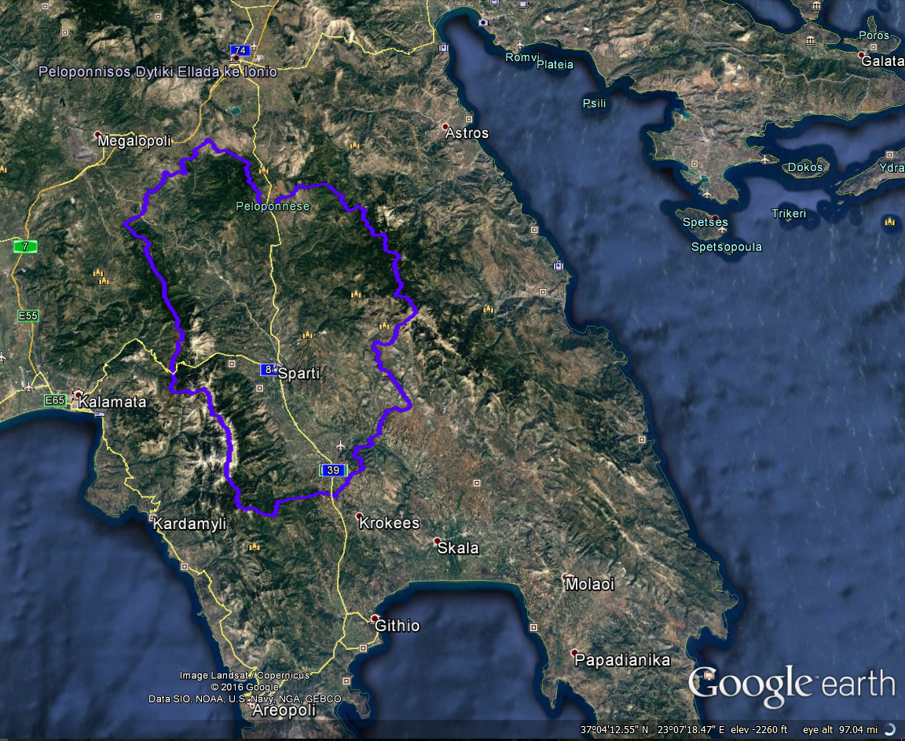
Περιοχή Μελέτης
Η Λεκάνη Απορροής του ποταμού Ευρώτα (Κωδικός GR33) ανήκει στο Υδατικό Διαμέρισμα Ανατολικής Πελοποννήσου (ΠΛΑΠ 03) και βρίσκεται στο νοτιοανατολικό τμήμα της Πελοποννήσου.
Γεωγραφικά Όρια (Ταϋγετος - Οι ορεινές περιοχές της Δημοτικής Ενότητας Σκιρίτιδας – Πάρνωνας - Λακωνικός Κόλπος).
Έκταση : 2.239 km².
Πληθυσμός : 63.000 κάτοικοι (95 Δημoτικά Διαμερίσματα)
Μεγαλύτερο αστικό κέντρο → Σπάρτη (15.000)
Λεκάνη Απορροής Ποταμού Ευρώτα (Έως τον Βρονταμά) (1348 km²)

Slide 21
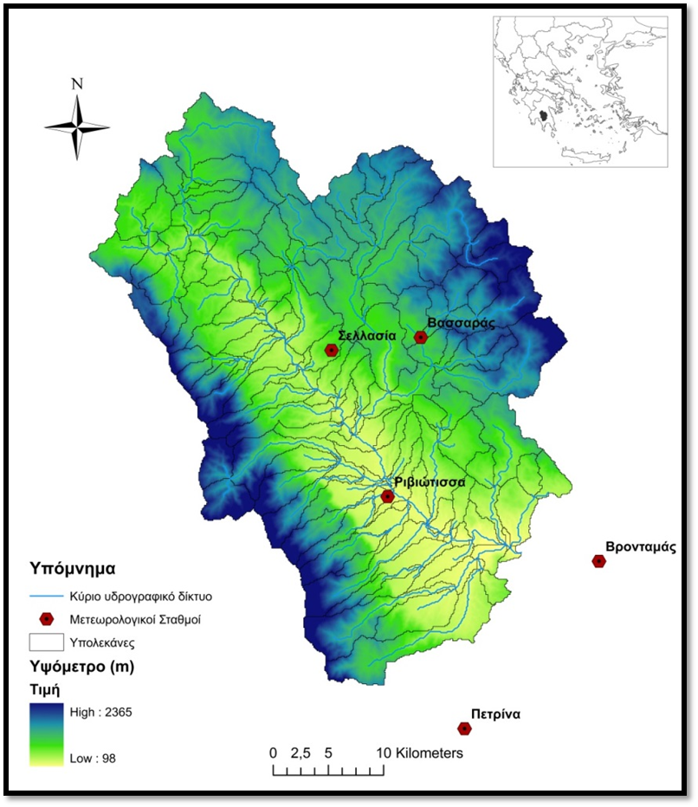
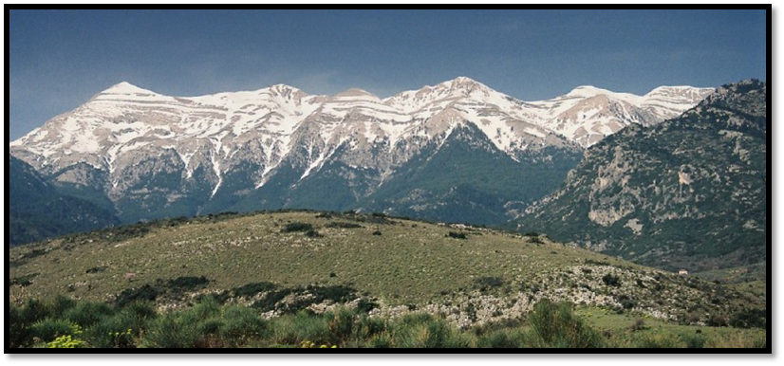
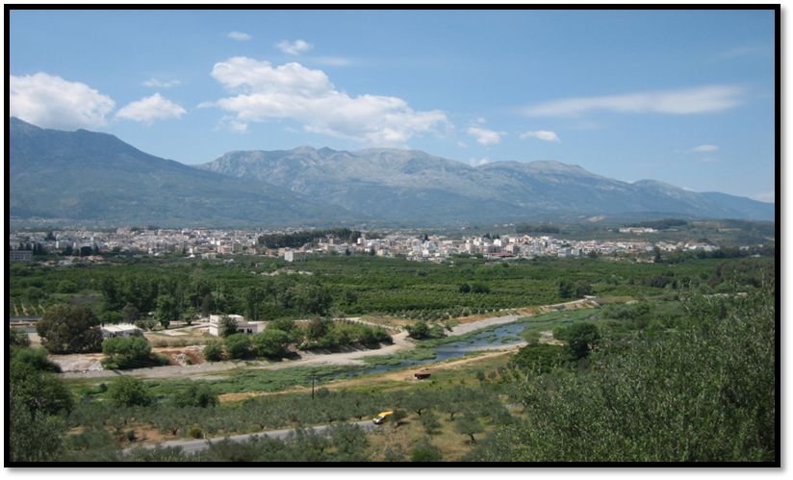
Περιοχή Μελέτης-Γεωμορφολογικά στοιχεία
Στην υπό μελέτη περιοχή βρίσκονται δύο κύριες πεδιάδες, η κοιλάδα της Σπάρτης και το δυτικό τμήμα της πεδιάδας της Σκάλας.
Κεντρικά → λοφώδεις εξάρσεις, οι οποίες κατανέμονται γραμμικά, παράλληλα με τη γενική διεύθυνση της κοιλάδας.
Η κοιλάδα διατρέχεται κατά μήκος από τον ποταμό Ευρώτα και κατά πλάτος από μια σειρά δευτερευόντων υδρορεμάτων, διαλείπουσας και μόνιμης ροής, με γενική διεύθυνση κάθετη προς τον Ευρώτα, στον οποίο και εκβάλλουν.
25.6% είναι πεδινό (0-150 m)
37.8% ημιορεινό (150-600 m)
36.6% ορεινό (>600 m).

Slide 22
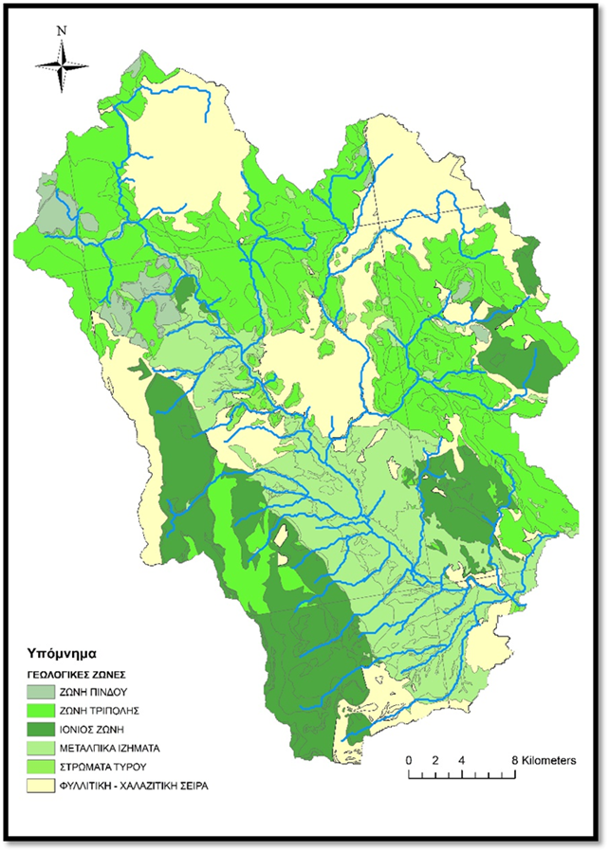
Περιοχή Μελέτης - Γεωλογία
Το υπόβαθρο της περιοχής δομείται :
ανθρακικούς φυλλίτες και κρυσταλικούς ασβεστόλιθους καθώς και από τους σχιστόλιθους και χαλαζίτες
Τα Πλειο-πλειστοκαινικά ιζήματα της περιοχής έρευνας αποτελούνται από κροκαλοπαγή, αργιλούχες και πηλούχες άμμους αλλά και μάργες. Η απόθεσή τους έλαβε χώρα σε διαδοχικά ποτάμια και λιμναία περιβάλλοντα.
Αντίστοιχα, τα ολοκαινικά ιζήματα της περιοχής δομούνται από αλλουβιακά ριπίδια στα δυτικά και αποθέσεις πεδιάδας πλημμύρας ποταμού στα ανατολικά.

Slide 23
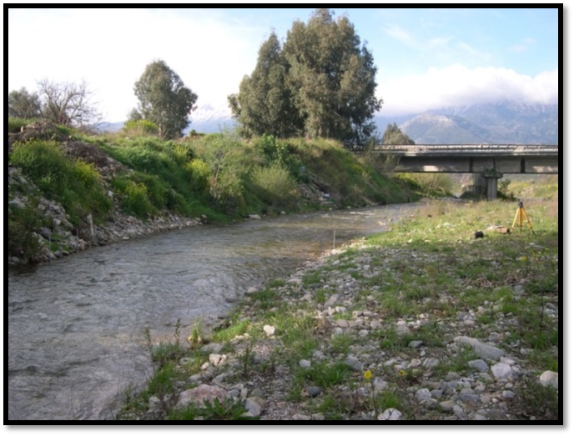
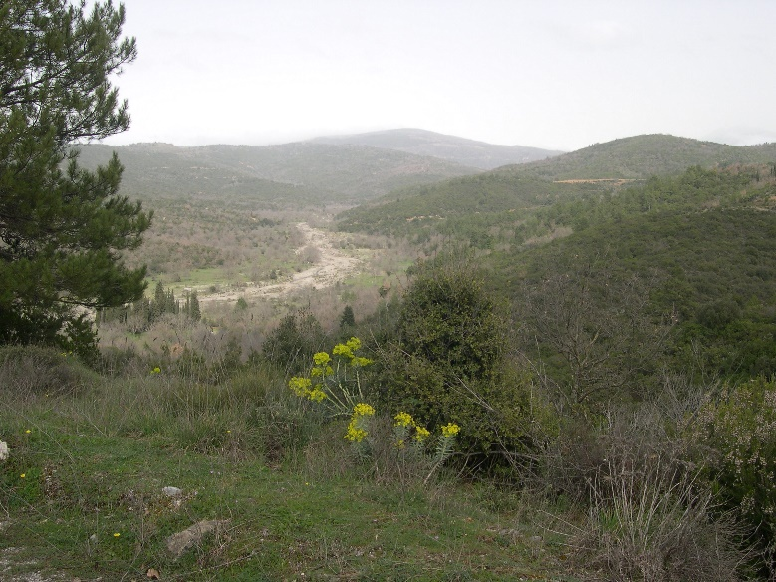
Περιοχή Μελέτης
Επιφανειακά υδρολογικά συστήματα
Κελεφίνα ή Οινούς ποταμός
Ο σημαντικότερος παραπόταμος του Ευρώτα από την πλευρά του Πάρνωνα. Παλαιά είχε ροή όλο το χρόνο, αλλά τώρα διατηρεί νερό μόνο το τελευταίο τμήμα του. Σε περιόδους ξηρασίας στερεύει σε όλο το μήκος του

Slide 24
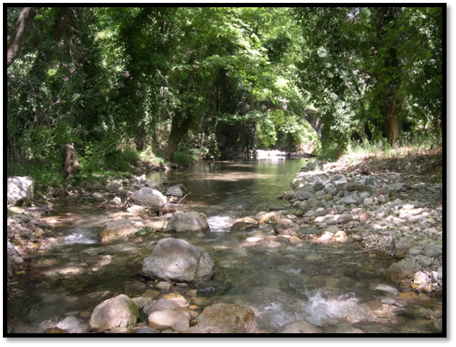
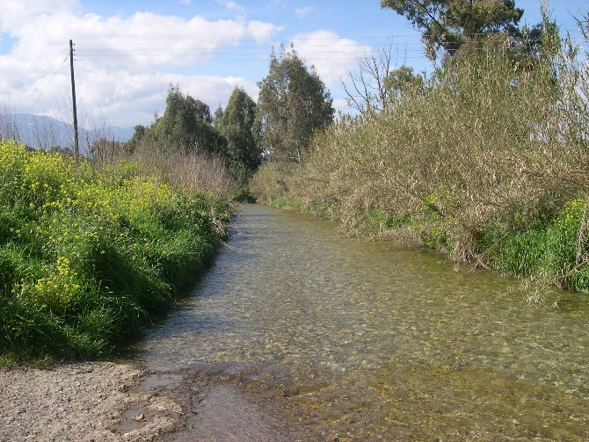
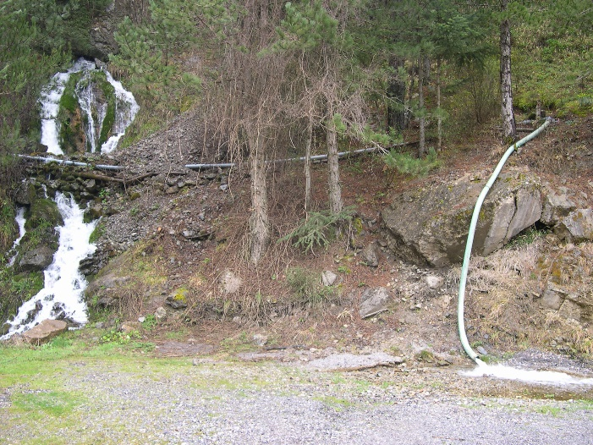
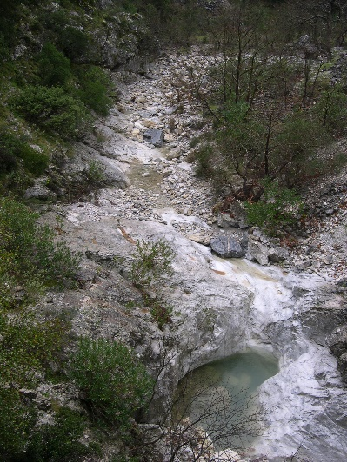
Περιοχή Μελέτης
Μαγουλίτσα
Μικρό σε μήκος, αλλά σημαντικό από πλευράς παροχής ρέμα, που κινείται παράλληλα στο δρόμο Σπάρτης - Καλαμάτας. Τροφοδοτείται από σημαντικές πηγές, όπως αυτή της Τρύπης. Λόγω δέσμευσης νερού για την άρδευση και ύδρευση της Σπάρτης, το νερό δεν φθάνει στον Ευρώτα.
Ρασίνα
Διατηρεί ροή στα ψηλότερα τμήματά της, αλλά λόγω αρδεύσεων το νερό δεν φθάνει στον Ευρώτα.

Slide 25
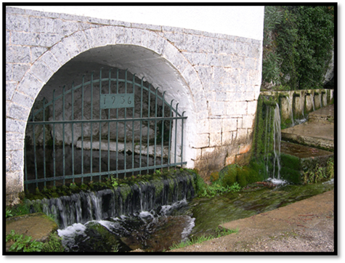
Περιοχή Μελέτης
Σε όλες τις γεωλογικές ενότητες που εμφανίζονται στην ορεινή περιοχή παρουσιάζονται τμήματα ανθρακικών πετρωμάτων τα οποία είναι έντονα καρστικοποιημένα.
Πηγή | Τοποθεσία | Τύπος | Εκτίμηση παροχής (m³/h) | Χρήση
Σκάλας | Σκάλα | Καρστική επαφής-υπερπλήρωσης | 7393 | Ύδρευση- Άρδευση
Αγ. Μαρίνα | Άρνα | Καρστική επαφής-υπερπλήρωσης | 475 | Ύδρευση- Άρδευση
Αγ. Μαμά | Καστόριο | Καρστική επαφής-υπερπλήρωσης | 133 | Ύδρευση- Άρδευση
Πελλάνα | Πελλάνα | Καρστική επαφής-υπερπλήρωσης |  | Ύδρευση- Άρδευση
Ζορός | Κονιδίτσα | Καρστική επαφής-υπερπλήρωσης |  | Ύδρευση- Άρδευση
Στερνάκλες | Γύθειο | Καρστική παράκτια | 146 | Ανεκμετάλλευτη
Λακωνίς | Γύθειο | Καρστική παράκτια | 50 | Ανεκμετάλλευτη
Ελαία Μολάων | Ελαία | Καρστική παράκτια | 5400 | Ανεκμετάλλευτη
Βιβαρίου | Σελλασία | Καρστική επαφής-υπερπλήρωσης | 3825 | Ύδρευση- Άρδευση
Δημαρά | Βρέσθενα | Καρστική επαφής-υπερπλήρωσης | 126 | Ύδρευση- Άρδευση
Τρύπης | Τρύπη | Καρστική επαφής-υπερπλήρωσης | >150 | Ύδρευση- Άρδευση
Παρορείου | Παρόρειο | Καρστική επαφής-υπερπλήρωσης | 108 | Ύδρευση- Άρδευση
Σωτήρος | Ανώγεια | Καρστική επαφής-υπερπλήρωσης | 707 | Ύδρευση- Άρδευση
Πηγές Τρύπης
Κυριότερες πηγές που βρίσκονται στη λεκάνη απορροής του ποταμού Ευρώτα, οι μηχανισμοί λειτουργίας τους και τα χαρακτηριστικά τους

Slide 26
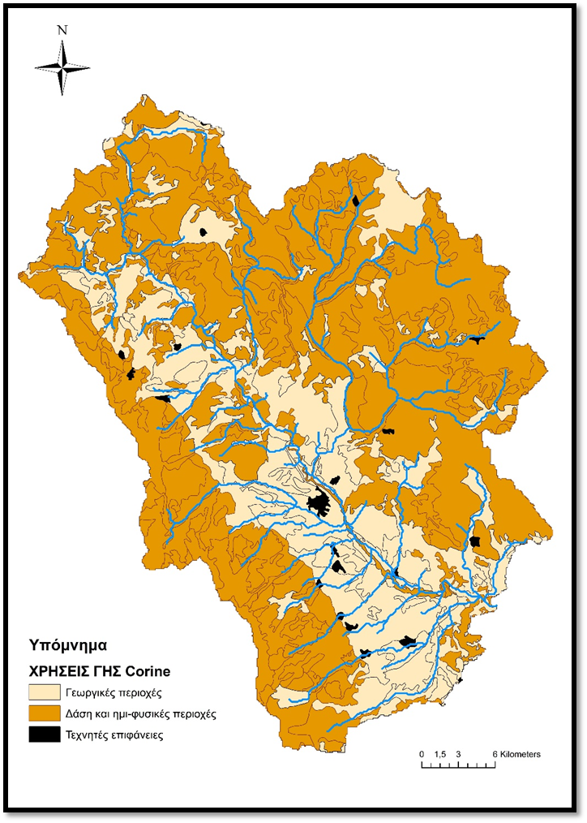
Περιοχή Μελέτης
Εδαφοκάλυψη
  διάφορα είδη θάμνων 36.26%
  δάση κωνοφόρων 14.75%
  Ελαιώνες 14.46% και
  εκτάσεις που καλλιεργούνται την άνοιξη 12.53%.

Slide 27
Περιοχή Μελέτης
Ανάγκες και απολήψεις νερού (Ειδική Γραμματεία Υδάτων, 2013)
Οι συνολικές ετήσιες ανάγκες νερού για όλες τις δραστηριότητες και χρήσεις ανέρχονται σε 92 εκ. m³ .
  Στη γεωργία (90%),
  Βιομηχανία, ύδρευση και στην κτηνοτροφία το υπόλοιπο 10%.
Οι συνολικές ετήσιες απολήψεις νερού, για όλες τις δραστηριότητες χρήσεις ανέρχονται σε 148,5 εκ m³.
Η υπεράντληση από τις γεωτρήσεις (160% των αναγκών) έχει σαν αποτέλεσμα τη μεγάλη ταπείνωση των υδροφορέων.

Slide 28
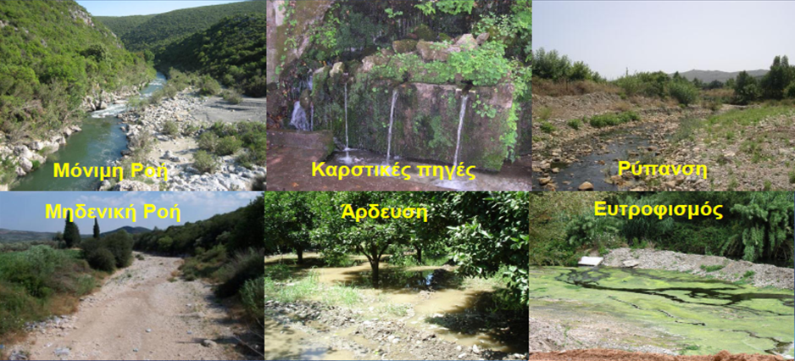
Περιοχή Μελέτης
Η περιοχή αντιμετωπίζει σημαντικές προκλήσεις στην αειφόρο διαχείριση
των υδάτινων πόρων και του περιβάλλοντος

Slide 29
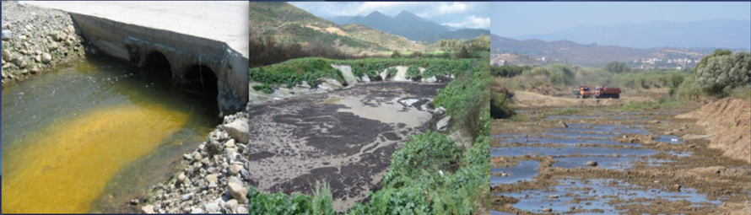
Περιοχή Μελέτης
Απολήψεις νερού – Δέσεις κυρίως για άρδευση
Αμμοληψίες, χαλικοληψίες
Τροποποιήσεις στην κοίτη και όχθη
Ρίψη αστικών λυμάτων, αποβλήτων ελαιουργείων/χυμοποιείων και απορριμμάτων
Υποβάθμιση και αποψίλωση παρόχθιας βλάστησης

Slide 30
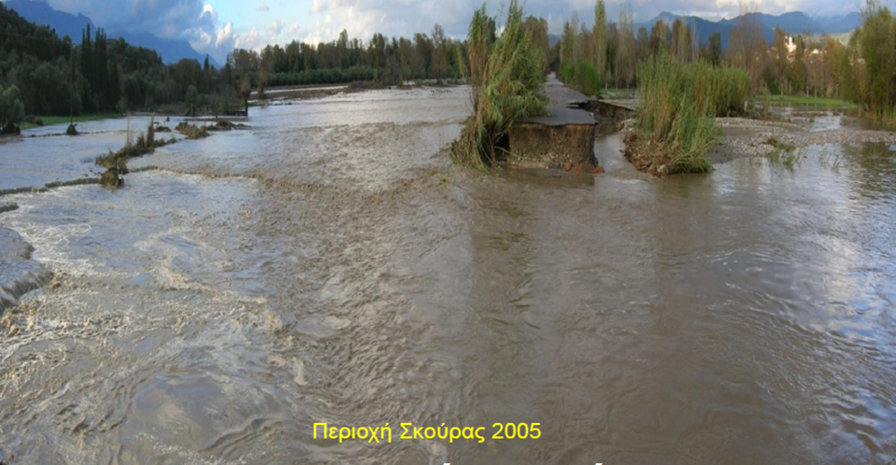
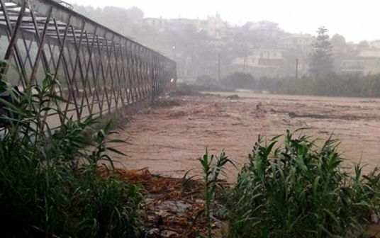
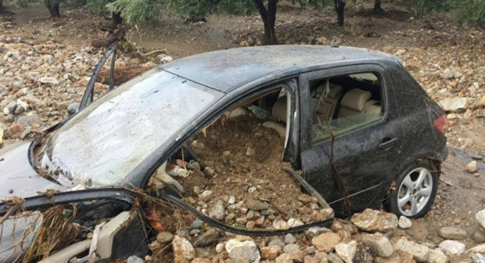
Περιοχή Μελέτης
Πλημμυρικά φαινόμενα
Σπάρτη 2016
Σπάρτη 2016

Slide 31
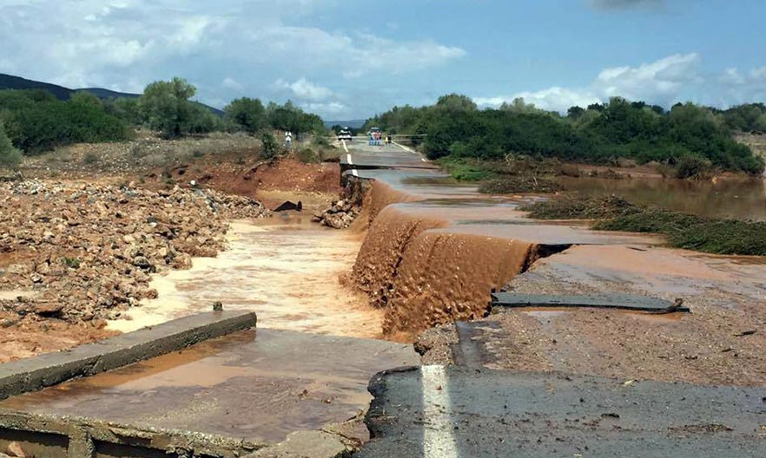
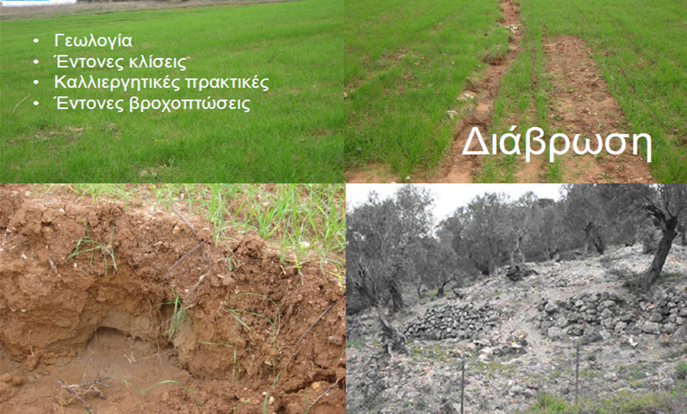
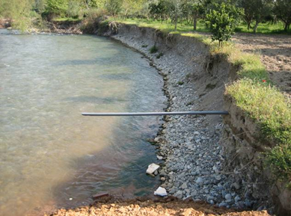
Περιοχή Μελέτης
Διάβρωση/εναπόθεση
Γεωλογικών σχηματισμών
Έντονες κλίσεις
Καλλιεργητικές πρακτικές
Έντονες βροχοπτώσεις

Slide 32
Δίκτυο Παρακολούθησης
Ο σχεδιασμός της δειγματοληψίας της υδρολογίας και της μεταφοράς ιζημάτων της λεκάνης απορροής επικεντρώθηκε στη συλλογή δεδομένων σε διάφορες κλίμακες.
Τα δεδομένα αυτά σε συνδυασμό με τα δεδομένα του υφιστάμενου δικτύου από το Τμήμα Περιβάλλοντος και Υδρολογίας της Περιφέρειας Πελοποννήσου, της Περιφερειακής Ενότητας Λακωνίας καθώς και δεδομένα από το δίκτυο δειγματοληψίας επιφανειακών και υπογείων υδάτων για τη μελέτη βιοτικών και αβιοτικών παραμέτρων και την παρακολούθηση τεχνολογιών του Πολυτεχνείου Κρήτης και του Ελληνικού Κέντρου Θαλάσσιων Ερευνών (ΕΛΚΕΘΕ),
συνέβαλλαν στην βελτίωση της προγνωστικής ικανότητα του μοντέλου και την ελαχιστοποίηση της αβεβαιότητας

Slide 33
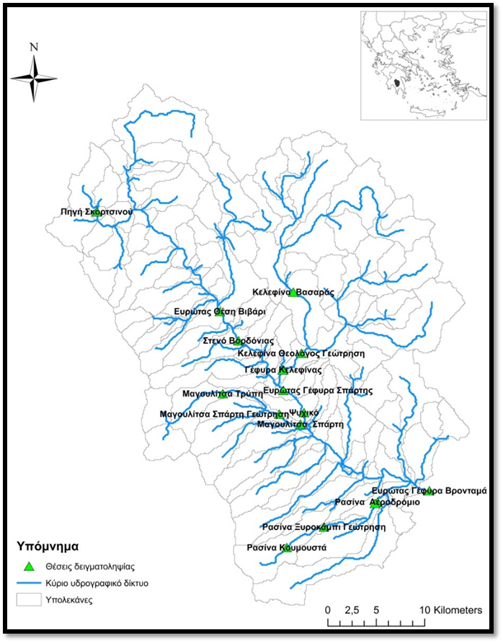
Περιοχή Μελέτης
Δειγματοληψίες
Ιαν. 2009 έως Οκτ. 2011
Μηνιαία
  12 σημεία (επιφανειακό)
  5 θέσεις (υπογείο)

Slide 34
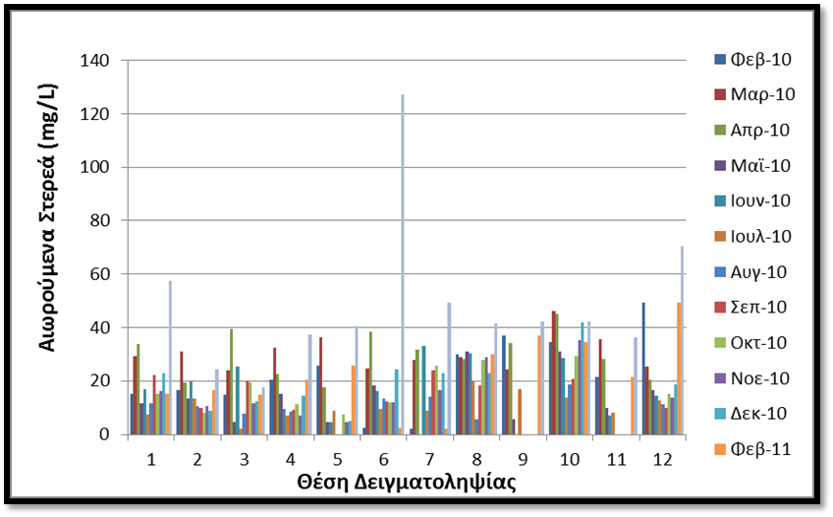
Περιοχή Μελέτης
Οι παράμετροι που μετρήθηκαν για όλα τα δείγματα είναι: pH, ηλεκτρική αγωγιμότητα (conductivity), διαλυμένο οξυγόνο (DO), χημικά απαιτούμενο οξυγόνο (Chemical Oxygen Demand, COD), νιτρικό άζωτο (ΝΟ3-Ν), νιτρώδες άζωτο (ΝΟ2-Ν), αμμωνιακό άζωτο (ΝΗ3-Ν), ο φωσφορικός φώσφορος (ΡΟ4-P)
Αιωρούμενα στερεά (Φεβρουάριος 2010) → Μεθοδολογία EPA 160.2 Residue, Non-Filterable method.
Η μέγιστη τιμή παρουσιάζεται στην θέση Γέφυρα Σπάρτης με τιμή 127.2 mg/L

Slide 35
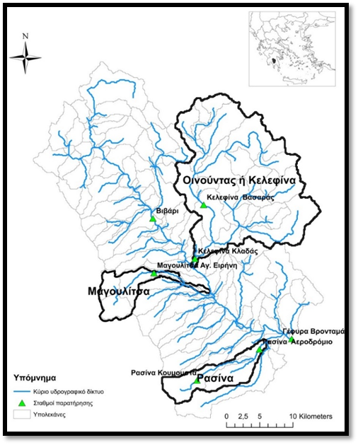
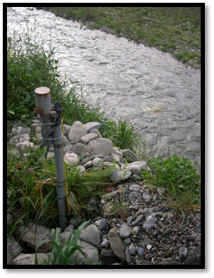
Περιοχή Μελέτης
Στο δίκτυο υπαρχόντων εγκατεστημένων αυτόματων καταγραφέων στάθμης προστέθηκαν επιπλέον θέσεις εκτός του κύριου ρου για την καλύτερη ομοιογένεια των θέσεων μέτρησης
Μέτρηση της στάθμης με σταθμήμερα και όργανα αυτόματης καταγραφής στάθμης + μετρήσεις ταχύτητας ροής με μυλίσκο
2009
3 υπολεκάνες
  Μαγουλίτσα
  Κελεφίνα
  Ρσίνα
  5 σταθμοί μετρήσεων για τη συνεχή
  παρακολούθηση της στάθμης του
  νερού κάθε 10-15 min.

Slide 36
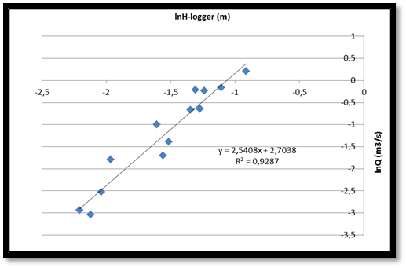
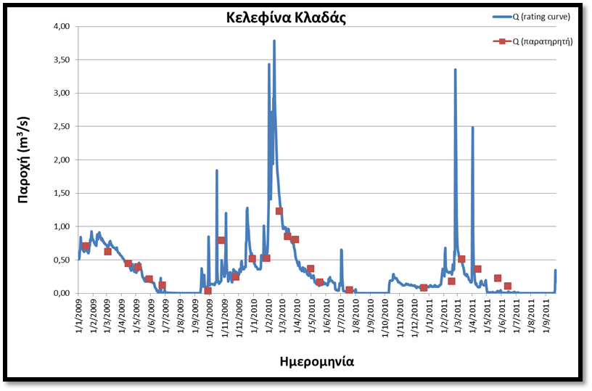
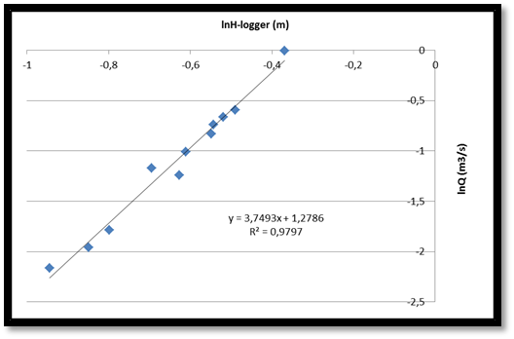
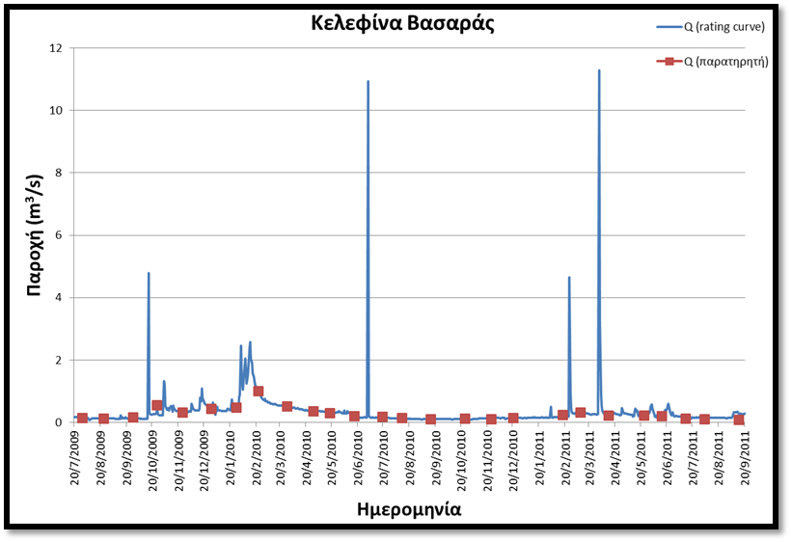
Περιοχή Μελέτης
Λογαριθμικό διάγραμμα Η-Q (Κελεφίνα Κλαδάς)
Ημερήσια παροχή για το χρονικό διάστημα από 1/01/2009 έως 22/09/2011 (Κελεφίνα Κλαδάς)
Λογαριθμικό διάγραμμα Η-Q (Κελεφίνα Βασσαράς)
Ημερήσια παροχή για το χρονικό διάστημα από 1/01/2009 έως 22/09/2011 (Κελεφίνα Βασσαράς)

Slide 37
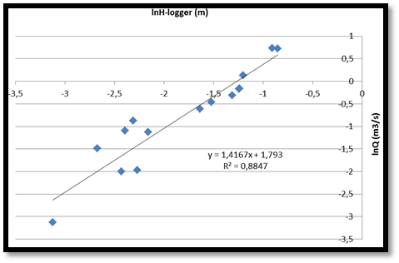
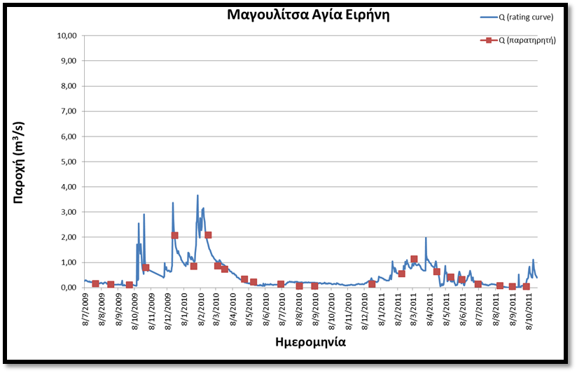
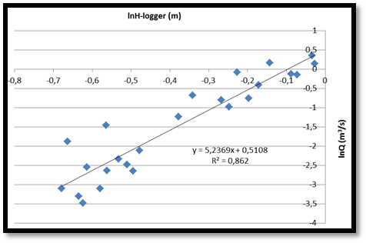
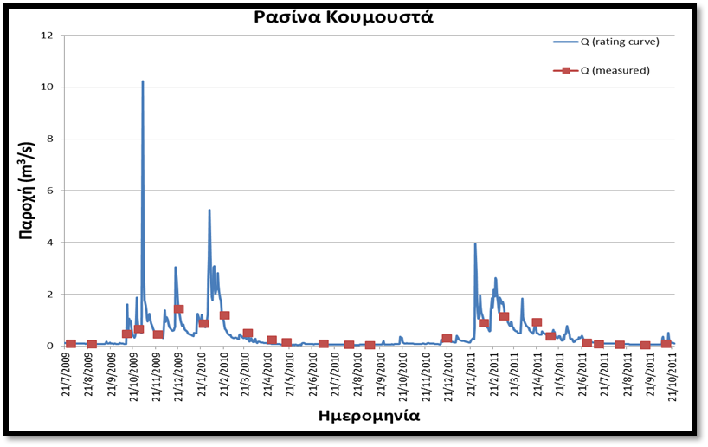
Περιοχή Μελέτης
Λογαριθμικό διάγραμμα Η-Q (Μαγουλίτσα Αγ. Ειρήνη)
Ημερήσια παροχή για το χρονικό διάστημα από 08/07/2009 έως 24/10/2011 (Μαγουλίτσα Αγ. Ειρήνη)
Λογαριθμικό διάγραμμα Η-Q (Ρασίνα Κουμουστά)
Ημερήσια παροχή για το χρονικό διάστημα από 21/07/2009 έως 24/10/2011 (Ρασίνα Κουμουστά)

Slide 38
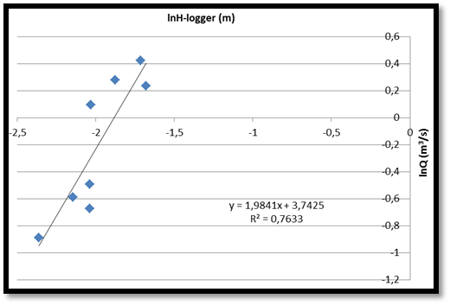
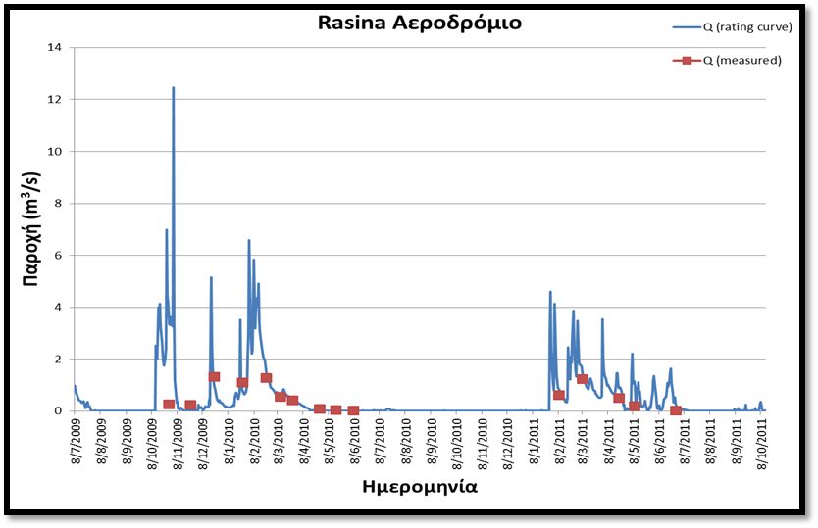
Περιοχή Μελέτης
Λογαριθμικό διάγραμμα Η-Q (Ρασίνα Αεροδρόμιο)
Ημερήσια παροχή για το χρονικό διάστημα από 08/07/2009 έως 13/10/2011 (Ρασίνα Αεροδρόμιο)

Slide 39
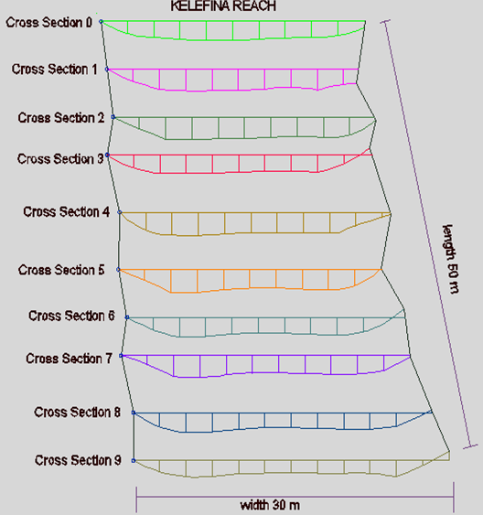
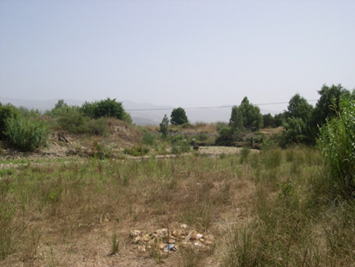
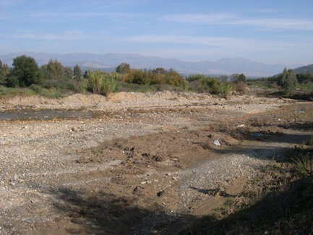
Περιοχή Μελέτης
Προκειμένου να περιοριστεί περαιτέρω η αβεβαιότητα στην προσομοίωση των ιζημάτων μελετήθηκαν και αποτυπώθηκαν τοπογραφικά σε ετήσια βάση (συνολικά τρεις έρευνες πεδίου) κατά τη διάρκεια της περιόδου 2009-2011 δύο τμήματα του ποταμού
Θέσεις Μαγουλίτσα Αγ. Ειρήνη (1000 m²) και Ρασίνα (2500 m²)
Οι υπό εξέταση περιοχές χωρίστηκαν σε 10 διατομές με σταθερά σημεία με στόχο την μέτρηση της διαφοροποίησης του όγκου λόγω μεταφοράς ιζημάτων ή της διάβρωση της κοίτης.
2010
2011
Ρασίνα Αεροδρόμιο

Slide 40
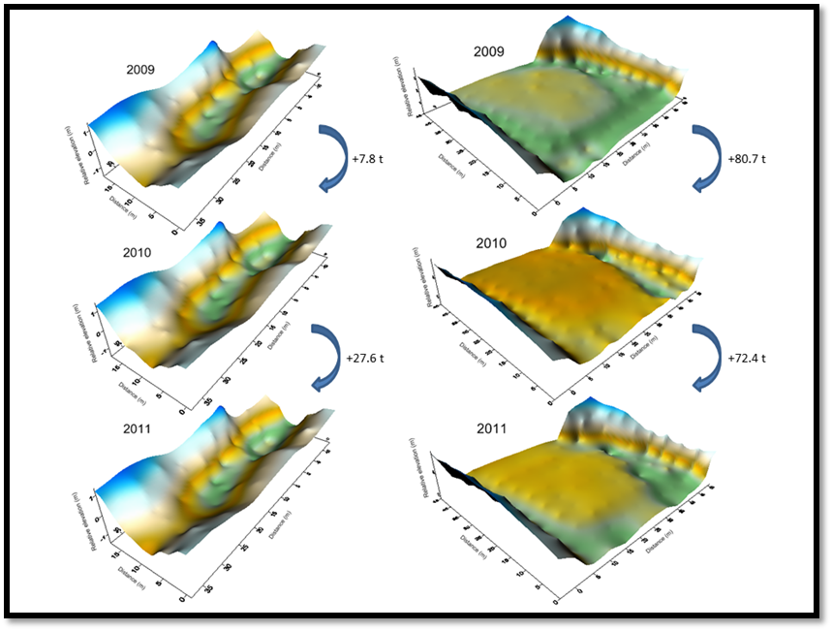
Περιοχή Μελέτης
Χρησιμοποιώντας το (3-D) λογισμικό διαμόρφωσης τρισδιάστατης αναπαράστασης (Surfer) τα δεδομένα των τοπογραφικών διατομών χρησιμοποιήθηκαν για την εκτίμηση των αλλαγών του όγκου της κάθε περιοχής.
Μαγουλίτσα
Ρασίνα Αεροδρόμιο

Slide 41
Τοποθέτηση του προβλήματος – Σκοπός της Δ.Δ
Μεθοδολογία
Περιοχή μελέτης – Δίκτυο παρακολούθησης
Προσομοίωση υδρολογίας, μεταφοράς ιζημάτων
Προσομοίωση της αλληλεπίδραση επιφανειακών και υπογείων υδάτων
Σενάρια Κλιματικής Αλλαγής
Συμπεράσματα και Μελλοντικές προτάσεις

Slide 42
Προσομοίωση υδρολογίας, μεταφοράς ιζημάτων
Η προσομοίωση του υδρολογικού και ποιοτικού καθεστώτος της λεκάνης και της μεταφοράς ιζημάτων στα επιφανειακά νερά έγινε μέσω του μοντέλου SWAT.
Στην εργασία αυτή χρησιμοποιήθηκε η έκδοση SWAT2009 με περιβάλλον εργασίας το "ARCSWAT", ενσωματωμένο στο πρόγραμμα "ARCGIS 10".
Η προσομοίωση της περιοχής μελέτης μέσω του μοντέλου SWAT απαιτεί τον καθορισμό μεγάλου αριθμού παραμέτρων στα αρχεία εισόδου του.
Η σχηματοποίηση της λεκάνης ξεκινά με την εισαγωγή του ψηφιακού μοντέλου εδάφους (Digital Elevation Model – DEM), που αποτελεί το υπόβαθρο με βάση το οποίο θα σχεδιαστεί το υδρογραφικό δίκτυο της λεκάνης.

Slide 43

Προσομοίωση υδρολογίας, μεταφοράς ιζημάτων
Στο πρόγραμμα ορίζεται η τιμή κατωφλίου η οποία αντιπροσωπεύει την ελάχιστη έκταση σε ha, που απαιτείται για τη δημιουργία τμήματος ποταμού.
Όσο μικρότερη → πιο πυκνό το υδρογραφικό δίκτυο που σχεδιάζεται.
500ha
150 Υπολεκάνες (SWAT)

Slide 44


Προσομοίωση υδρολογίας, μεταφοράς ιζημάτων
Απεικόνιση χρήσεων γης και εδάφους
CORINE LAND COVER (CLC2000), κλίμακας 1:100.000
Ευρωπαϊκής Βάσης Δεδομένων Εδάφους 1:1.000.000 (v4.0 beta) και την βάση δεδομένων πρόβλεψης των ιδιοτήτων του εδάφους χρησιμοποιώντας δεδομένα από έρευνες στο πεδίο (PedoTransfer v2.0).

Slide 45
Προσομοίωση υδρολογίας, μεταφοράς ιζημάτων
Μετεωρολογικά δεδομένα
5 βροχομετρικοί σταθμοί και 3 σταθμοί μέτρησης της θερμοκρασίας με ημερήσιο βήμα
Επιπλέον 5 σταθμοί με μηνιαία δεδομένα βροχόπτωσης (Άρνα, Καστόρι, Πετρίνα, Σπάρτη και Καρυές)
Όλοι οι σταθμοί χρησιμοποιήθηκαν για την ανάπτυξη των βροχοβαθμίδων και θερμοβαθμίδων ενώ ελλιπή δεδομένα συμπληρώθηκαν χρησιμοποιώντας γραμμικές μεθόδους παλινδρόμησης.
Σταθμός | Υψόμετρο (m) | Γεωγραφικό πλάτος | Γεωγραφικό μήκος
Περιβόλια | 490 | 37º10’54.88’’ N | 22º18’35.25’’ E
Βασσαράς | 650 | 37º10’02.69’’ N | 22º30’31.92’’ E
Σελλασία* | 610 | 37º10’06.39’’ N | 22º25’03.10’’ E
Ριβιώτισσα* | 164 | 37º2’56.98’’ N | 22º27’06.56’’ E
Βρονταμάς | 140 | 36º57’43.37’’ N | 22º39’10.74’’ E
Έλος* | 5 | 36º49’59.32’’ N | 22º41’52.25’’ E
Η λεκάνη απορροής του ποταμού Ευρώτα παρουσιάζει μεσογειακού τύπου κλίμα, με θερμά καλοκαίρια και υγρούς χειμώνες.
Η μέση ετήσια θερμοκρασία κυμαίνεται από 4-11^{ο}C τον χειμώνα και μεταξύ 22-29 ^{ο}C το καλοκαίρι.

Slide 46
Προσομοίωση υδρολογίας, μεταφοράς ιζημάτων
Η περίοδος προσομοίωσης → Ιανουάριο του 2000 έως τον Σεπτέμβριο του 2011
Πριν την βαθμονόμηση του μοντέλου έγινε Ανάλυση ευαισθησίας
Προσδιορισμό των σημαντικότερων παραγόντων που πρέπει να ληφθούν υπόψη κατά την διάρκεια της βαθμονόμησης
Rank | Name | Description | Mean sensitivity Index[-] | Name | Description | Mean sensitivity Index[-]
1 | Sol_Awc | Available water capacity | 0.132 | Spcon | Coefficient in sediment transport equation | 7.480
2 | Gwqmn | Threshold water depth in the shallow aquifer for flow | 0.091 | Alpha_Bf | Baseflow alpha factor | 7.300
3 | Gw_Revap | Groundwater “revap” coefficient | 0.067 | Tlaps | Temperature lapse rate | 6.500
4 | Tlaps | Temperature lapse rate | 0.049 | Spexp | Exponent in sediment transport equation | 4.870
5 | Cn_K2 | Channel effective hydraulic conductivity | 0.042 | Ch_N2 | Manning’s n value for main channel | 4.670
6 | Esco | Soil evaporation compensation factor | 0.041 | Usle_P | USLE support practice factor | 2.870
7 | Alpha_Bf | Baseflow alpha factor | 0.037 | Esco | Soil evaporation | 2.710
8 | Sol_Z | Soil depth | 0.028 | Ch_K2 | Channel effective hydraulic conductivity | 2.370
9 | Sol_K | Saturated hydraulic conductivity | 0.019 | Gwqmn | Threshold water depth in the shallow aquifer for “revap” | 1.860
10 | Cn2 | SCS runoff curve number | 0.019 | Cn2 | SCS runoff curve number | 1.710
11 | Slope | Average slope steepness | 0.018 | Gw_Revap | Groundwater “revap” | 1.690
Οι σημαντικές παράμετροι δείχνουν ότι η ροή του νερού στην περιοχή κυριαρχείται από την διήθηση και την βασική απορροή λόγω του αβαθούς υδροφορέα.

Slide 47

Προσομοίωση υδρολογίας, μεταφοράς ιζημάτων
Βαθμονόμηση του μοντέλου
Η βαθμονόμηση ή ρύθμιση (calibration) του μοντέλου επιτυγχάνεται με μεταβολή των τιμών των παραμέτρων του ώστε να υπάρχει ικανοποιητική σύγκλιση μεταξύ των προβλέψεων του μοντέλου και των αντίστοιχων παρατηρήσεων.
Βαθμονόμηση
Βιβάρι,
Βρονταμάς,
Κελεφίνα Βασσαράς,
Κελεφίνα Κλαδάς,
Μαγουλίτσα Αγ. Ειρήνη,
Ρασίνα Κουμουστά,
Ρασίνα Αεροδρόμιο
3
1
4
5
7
2
6

Slide 48
Προσομοίωση υδρολογίας, μεταφοράς ιζημάτων
τιμές παραμέτρων βαθμονόμησης στις διάφορες θέσεις παρατήρησης
Rank | Παράμετρος | Τυπικό εύρος μοντέλου | Τελική τιμή
1 | SOL_AWC | 0.0 - 1.0 | 0.22 - 0.85
2 | GWQMN | 0 - 5000 | 100 - 5000
3 | GW_REVAP | 0.02 - 0.2 | 0.02 - 0.2
4 | ESCO | 0.01 - 1.0 | 0.6 - 0.8
5 | ALPHA_BF | 0.0 - 1.0 | 0.005 - 0.9
6 | CN2 | 35 - 98 | 35 - 60
7 | GW_DELAY | 0 - 500 | 1.0 - 50
8 | RCHRG_DP | 0.0 - 1.0 | 0.0 - 1.0
Rank | Παράμετρος | Τυπικό εύρος μοντέλου | Τελική τιμή
1 | Spcon | 0.0001 - 0.01 | 0.00025
2 | Spexp | 1.0 - 1.5 | 1.5
3 | Ch_N2 | -0.01 - 0.3 | 0.14
4 | Usle_P | 0.0 - 1.0 | 0.9
5 | Ch_Cov | -0.001 - 1.0 | 0.0
Η επιτυχία προσομοίωσης του SWAT ελέγχθηκε με γραφική και στατιστική σύγκριση των διαθέσιμων μετρήσεων παροχής και στερεοπαροχής με τα αντίστοιχα αποτελέσματα του μοντέλου.
δείκτης αποδοτικότητας NSE (Nash Sutcliffe Efficiency),
ο συντελεστής προσδιορισμού R2 (coefficient of determination),
η ποσοστιαία απόκλιση PBIAS (Percent BIAS) και
ο λόγος του μέσου τετραγωνικού σφάλματος προς την τυπική απόκλιση των μετρήσεων (Root mean square error – Standard deviation of measured data Ratio - RSR).

Slide 49
Προσομοίωση υδρολογίας, μεταφοράς ιζημάτων
Στατιστικά κριτήρια σύγκρισης παρατηρημένων και προσομοιωμένων ημερήσιων χρονοσειρών παροχής και στερεοπαροχής
Calibration
 | Παροχή |  |  | Στερεοπαροχή
Θέση | NSE | PBIAS | RSR | NSE | PBIAS | RSR
Γέφυρα Βρονταμά | 0.80 | -11.4 | 0.45 | 0.77 | 33.4 | 0.48
Βιβάρι | 0.59 | 17.0 | 0.64 | 0.75 | 13.4 | 0.50
Κελεφίνα Βασσαράς | 0.58 | -18.5 | 0.65 | 0.58 | 14.6 | 0.65
Κελεφίνα Κλαδάς | 0.56 | -23.8 | 0.67 | 0.69 | 26.3 | 0.56
Μαγουλίτσα Αγ. Ειρήνη | 0.54 | -10.5 | 0.68 | 0.58 | -3.9 | 0.65
Ρασίνα Κουμουστά | 0.60 | -18.1 | 0.63 | 0.58 | 17.9 | 0.65
Ρασίνα Αεροδρόμιο | 0.73 | -24.2 | 0.52 | 0.76 | -4.2 | 0.49
Ψυχικό | - | - | - | 0.84 | 0.9 | 0.40
Goodness of fit criteria | >0.5 | ±25% | <0.7 | >0.5 | ±55% | <0.7
Verification
 | Δείκτης
Θέση | NSE | PBIAS | RSR
Γέφυρα Βρονταμά | 0.80 | -18.9 | 0.45
Βιβάρι | 0.54 | 23.6 | 0.68
Goodness of fit criteria | >0.5 | ±25% | <0.7
Οι δείκτες βρίσκονται εντός των καθορισμένων ορίων υποδηλώνοντας ότι τα αποτελέσματα είναι ιδιαίτερα ικανοποιητικά

Slide 50


Προσομοίωση υδρολογίας, μεταφοράς ιζημάτων
Προσομοιωμένες και παρατηρούμενες παροχές

Slide 51


Προσομοίωση υδρολογίας, μεταφοράς ιζημάτων
Προσομοιωμένες και παρατηρούμενες παροχές

Slide 52


Προσομοίωση υδρολογίας, μεταφοράς ιζημάτων
Προσομοιωμένες και παρατηρούμενες παροχές

Slide 53

Προσομοίωση υδρολογίας, μεταφοράς ιζημάτων
Προσομοιωμένες και παρατηρούμενες παροχές

Slide 54







Προσομοίωση υδρολογίας, μεταφοράς ιζημάτων

Slide 55
Προσομοίωση υδρολογίας, μεταφοράς ιζημάτων
Υδατικό ισοζύγιο
Η μέση ετήσια τιμή βροχόπτωσης 903 mm, η εξατμισοδιαπνοή 424 mm (46.9%) ενώ το δυναμικό νερού (water yield) ίσο με 121 mm (13.4%). Το υπόλοιπο 39.7% ισοδυναμεί με ποσότητες νερού που χάνονται εκτός λεκάνης και για άρδευση-ύδρευση.
Το ανατολικό τμήμα της περιοχής (Πάρνωνας) υποφέρει από έλλειψη νερού που προκαλείται από την γεωμορφολογία της περιοχής.
Στο Βόρειο και Βορειοδυτικό τμήμα της περιοχής (Ταύγετος) οι υδάτινοι πόροι είναι πιο άφθονοι κυρίως λόγω του μεγάλου αριθμού πηγών που εκφωρτίζουν καρστικούς υδροφορείς.
Η μεταβλητότητα των βροχοπτώσεων κατά τη διάρκεια της περιόδου 2000-2011 είναι σημαντική και κυμαίνεται από 1474 mm το 2003 (υγρό έτος) σε 647 mm το 2007 (ξηρό έτος).
Σε γενικές γραμμές οι βροχοπτώσεις στην περιοχή εμφανίζεται κυρίως κατά τη διάρκεια του φθινοπώρου-χειμώνα (70%) και μόνο το 30% την άνοιξη.
Η συχνότητα των πλημμυρών στον κεντρικό ρου του ποταμού εκτιμάται ότι είναι μεταξύ 5% και 7%.

Slide 56

Προσομοίωση υδρολογίας, μεταφοράς ιζημάτων
Για την περαιτέρω επαλήθευση των αποτελεσμάτων η χρονική διάρκεια της επαλήθευσης διευρύνθηκε έως το 1970.
Υπήρξε μια σημαντική μείωση του δυναμικού νερού μετά την ξηρασία του 1989, γεγονός που υποδηλώνει κλιματολογική μεταβολή του υδρολογικού καθεστώτος της περιοχής.
Οι δείκτες (NSE, RSR and PBIAS) βρίσκονται εντός των καθορισμένων ορίων υποδηλώνοντας ότι τα αποτελέσματα είναι ιδιαίτερα ικανοποιητικά.

Slide 57

Προσομοίωση υδρολογίας, μεταφοράς ιζημάτων
Σχεδόν το 90% του υδρογραφικού δικτύου του Ευρώτα ποταμού αποτελείται από τμήματα διαλείπουσας ροής και μόνο το 10% αποτελείται από τμήματα συνεχούς ροής.
Εξέλιξη της προσομοιωμένης αποξήρανσης του ποταμού (% ξηρό μήκος) κατά τη διάρκεια του 2007
Για την περαιτέρω εξέταση και επαλήθευση της υδρολογικής προσομοίωσης της λεκάνης απορροής του ποταμού Ευρώτα μέσω του μοντέλου SWAT
  δημιουργήθηκαν χάρτες απορροής προσδιορίζοντας τα τμήματα του ποταμού με επιφανειακή ροή ή όχι, χάρτες οι οποίοι στην συνέχεια συγκρίθηκαν με πραγματικούς χάρτες απορροής (Skoulikidis et al., 2011) της ίδιας περιοχής για το ξηρό έτος 2007.

Slide 58


Προσομοίωση υδρολογίας, μεταφοράς ιζημάτων
>85% των τμημάτων του ποταμού αντιπροσωπεύουν ίδια χαρακτηριστικά ροής με αυτά των πραγματικών χαρτών
παρέχοντας επιπλέον ενδείξεις ότι το μοντέλο μπορεί να απεικονίσει συστηματικά συνθήκες χαμηλής ή μηδενικής ροής στη λεκάνη.
(Skoulikidis et al., 2011)

Slide 59
Προσομοίωση υδρολογίας, μεταφοράς ιζημάτων
Η μέση ετήσια τιμή του δυναμικό ιζημάτων για το σύνολο της λεκάνης είναι 0.85 t/ha.
Η υψηλότερη ετήσια τιμή δημιουργείται στο δυτικό τμήμα της λεκάνης απορροής (3,5 t/ha) και δεν υπερβαίνει τα εκτιμώμενα όρια ανοχής (2 έως 12 t ha⁻¹ yr⁻¹).
Μέσο ετήσιο δυναμικό ιζημάτων για κάθε υπολεκάνη για την περίοδο 2000-2011

Slide 60

Προσομοίωση υδρολογίας, μεταφοράς ιζημάτων
Υπάρχει μεγάλη διακύμανση (χωρική και χρονική) στις τιμές στερεομεταφοράς εντός της λεκάνης.
Η χρονική και χωρική κατανομή της προσομοιωμένης στερεοπαροχής του Ευρώτα για ένα υγρό (2003-2004), ξηρό (2006-2007) και τυπικό (2008-2009) έτος

Slide 61
Προσομοίωση υδρολογίας, μεταφοράς ιζημάτων
Αποτελέσματα προσομοιωμένων και μετρούμενων τιμών διάβρωσης/εναπόθεσης ιζημάτων
 |  | Ποσότητες διάβρωσης/Εναπόθεσης (tons)
Περιοχή | Περίοδος | Cross Sections | SWAT | Σφάλμα %
Ρασίνα | Μάρτιος 2009-Μάρτιος 2010 | 80.7 | 60.6 | -24.9
 | Μάρτιος 2010-Ιούλιος 2011 | 72.4 | 73.3 | 1.2
Μαγουλίτσα | Μάρτιος 2009-Μάρτιος 2010 | 7.8 | 4.1 | -47.4
 | Μάρτιος 2010-Ιούλιος 2011 | 23.1 | 27.6 | 19.4
Τα αποτελέσματα δείχνουν ότι το μοντέλο παρέχει ικανοποιητική προσομοίωση της διάβρωσης/εναπόθεσης ιζημάτων εντός της κοίτης.

Slide 62
Τοποθέτηση του προβλήματος – Σκοπός της Δ.Δ
Μεθοδολογία
Περιοχή μελέτης – Δίκτυο παρακολούθησης
Προσομοίωση υδρολογίας, μεταφοράς ιζημάτων
Προσομοίωση της αλληλεπίδραση επιφανειακών και υπογείων υδάτων
Σενάρια Κλιματικής Αλλαγής
Συμπεράσματα και Μελλοντικές προτάσεις

Slide 63

Προσομοίωση της αλληλεπίδρασης επιφανειακών και υπόγειων νερών του ποταμού Ευρώτα
Το μοντέλο PTC απαιτεί την εισαγωγή μίας σειράς στοιχείων της περιοχής μελέτης (υδραυλικές αγωγιμότητες, υψόμετρα, αρχικές και οριακές συνθήκες, δεδομένα βροχόπτωσης, θέσεις των πηγαδιών άντλησης και τους ρυθμούς άντλησης κ.α)
Κοιλάδα της Σπάρτης χαρακτηρίζεται από μια σειρά επάλληλων, ελεύθερων-ημιαρτεσιανών και αρτεσιανών υδροφορέων στις αποθέσεις του ολοκαίνου και πλειστοκαίνου με τον ελεύθερο υδροφορέα να παρουσιάζεται ενιαίος.
Περιοχή μελέτης συνδυαστικού μοντέλου SWAT-PTC (Κοιλάδα της Σπάρτης)

Slide 64

Προσομοίωση της αλληλεπίδρασης επιφανειακών και υπόγειων νερών του ποταμού Ευρώτα
Προσομοίωση → Οκτώβριος 2007 - Σεπτέμβριος 2011 (μηνιαίο βήμα)
Για τον καθορισμό της περιοχής μελέτης έγινε αρχικά εισαγωγή του γεωλογικού χάρτη της περιοχής ενώ στην συνέχεια έγινε εισαγωγή άλλων απαραίτητων δεδομένων όπως των ισοϋψών, των γεωτρήσεων και των πηγών.

Slide 65

Προσομοίωση της αλληλεπίδρασης επιφανειακών και υπόγειων νερών του ποταμού Ευρώτα
Για κάθε στρώμα ορίζεται η υδραυλική αγωγιμότητα στις τρεις διευθύνσεις

Slide 66

Προσομοίωση της αλληλεπίδρασης επιφανειακών και υπόγειων νερών του ποταμού Ευρώτα
Οι ποσότητες ύδατος που διηθούνται στον υπόγειο υδροφορέα (παράμετρος GW_RCHG) ανά υπολεκάνη οι οποίες υπολογίστηκαν μέσω του μοντέλου SWAT, χρησιμοποιήθηκαν ως δεδομένα εισόδου (διήθησης) στο μοντέλο των υπογείων υδάτων PTC

Slide 67

Προσομοίωση της αλληλεπίδρασης επιφανειακών και υπόγειων νερών του ποταμού Ευρώτα
Οι ποσότητες ύδατος που μέσω των ρεμάτων τροφοδοτούνται (GW_Q-Groundwater contribution to streamflow) ή τροφοδοτούν (TLOSS-Transmission losses) τους υπόγειους υδροφορείς και υπολογίστηκαν μέσω του μοντέλου SWAT χρησιμοποιήθηκαν ως οριακές συνθήκες

Slide 68

Προσομοίωση της αλληλεπίδρασης επιφανειακών και υπόγειων νερών του ποταμού Ευρώτα
Εισάγονται στο χάρτη οι γεωτρήσεις που αντιστοιχούν σε κάθε στρώμα, ανάλογα με το βάθος και προσδιορίζονται ως οριακές συνθήκες
Για την καλύτερη διακριτοποίηση της περιοχής μελέτης πραγματοποιήθηκε ομαδοποίηση-συγχώνευση των παροχών των γεωτρήσεων σε περιοχές όπου απαιτήθηκε .

Slide 69
Προσομοίωση της αλληλεπίδρασης επιφανειακών και υπόγειων νερών του ποταμού Ευρώτα
Η βαθμονόμηση του μοντέλου πραγματοποιήθηκε δίνοντας τιμές παροχής (συνθήκη δεύτερου είδους) στους ορεινούς όγκους που σχεδιάστηκαν
Κατά τη διαδικασία της βαθμονόμησης συγκρίνονται οι τιμές των υδραυλικών υψών που εξάγει το μοντέλο, κατά την εκτέλεση του PTC, στους κόμβους (γεωτρήσεις) όπου υπάρχουν δεδομένα πεδίου για τη βελτιστοποίηση του συστήματος πετυχαίνοντας όσο το δυνατόν μικρότερη απόκλιση ανάμεσα σε αυτές τις τιμές.
Οι τιμές του μοντέλου έχουν συγκριθεί με τις τιμές του Σεπτεμβρίου του 2011.

Slide 70

Προσομοίωση της αλληλεπίδρασης επιφανειακών και υπόγειων νερών του ποταμού Ευρώτα
 | Θέση Παρατήρησης | Παροχή m³/h | Υδραυλικό ύψος (m) | Υδραυλικό ύψος (m) Οκτ 2007 | Υδραυλικό ύψος (m) Σεπ 2011 Πεδίο | Υδραυλικό ύψος (m) Σεπ 2011 SWAT-PTC
1 | N1 | 70 | 282 | 185.0 | 198.1 | 197.9
2 | AM3 | 50 | 264 | 198.4 | 201.1 | 200.7
3 | AM5 | 50 | 246 | 198.5 | 201.5 | 201.0
4 | P1 | 50 | 276 | 226.6 | 247.5 | 246.7
5 | P2 | 45 | 270 | 222.8 | 245.3 | 245.6
6 | P3 | 50 | 266 | 246.0 | 251.4 | 252.1
7 | P4 | 90 | 269 | 245.8 | 252.1 | 251.5
8 | AM1 | 40 | 215 | 202.6 | 208.0 | 208.1
9 | AM2 | 100 | 228 | 201.7 | 206.1 | 206.7
10 | AM6 | 50 | 227 | 201.5 | 207.0 | 206.9
11 | AM7 | 50 | 222 | 203.6 | 204.0 | 204.3
12 | NG2 | 100 | 274 | 243.9 | 250.4 | 250.9
13 | Pigadi1 | - | 270 | - | 260.8 | 260.3
14 | Pigadi2 | - | 215 | - | 210.3 | 209.6
15 | Pigadi3 | - | 206 | - | 200.5 | 199.4
16 | Pigadi4 | - | 244 | - | 230.3 | 230.1
17 | Pigadi5 | - | 138 | - | 133.4 | 133.4
Οι στατιστικοί δείκτες NSE, RSR και PBIAS μεταξύ των παρατηρούμενων υδραυλικών υψών τον Σεπτέμβριο του 2011 με τα υδραυλικά ύψη που προσομοιώθηκαν από τον συνδυασμό των μοντέλων SWAT και PTC είναι 1.0, 0.02 και -0.1 αντίστοιχα.

Slide 71


Προσομοίωση της αλληλεπίδρασης επιφανειακών και υπόγειων νερών του ποταμού Ευρώτα
Αποτελέσματα προσομοίωσης μοντέλου SWAT-PTC
Υδραυλικά ύψη και Ταχύτητες ροής Σεπτεμβρίου 2011 (SWAT-PTC)

Slide 72
Τοποθέτηση του προβλήματος – Σκοπός της Δ.Δ
Μεθοδολογία
Περιοχή μελέτης – Δίκτυο παρακολούθησης
Προσομοίωση υδρολογίας, μεταφοράς ιζημάτων
Προσομοίωση της αλληλεπίδραση επιφανειακών και υπογείων υδάτων
Σενάρια Κλιματικής Αλλαγής
Συμπεράσματα και Μελλοντικές προτάσεις

Slide 73
Σενάρια Κλιματικής Αλλαγής
H πρόβλεψη των κλιματικών αλλαγών γίνεται με τη χρήση κλιματικών μοντέλων τοπικής κλίμακας (RCMs) τα οποία έχουν συνδυαστεί με το μοντέλο ECHAM5
Το ECHAM είναι ένα παγκόσμιο κλιματικό μοντέλο (Global Climate Model - GCM) που αναπτύχθηκε από το Ινστιτούτο Μετεωρολογίας Max Planck (Max Planck Institute – MPI)
.Τα σενάρια αυτά ανήκουν στην οικογένεια Α1 η οποία περιγράφει ένα κόσμο με ταχύτατη οικονομική και πληθυσμιακή ανάπτυξη που κορυφώνεται στα μέσα του αιώνα και μειώνεται στη συνέχεια με την εισαγωγή νέων και πιο αποδοτικών τεχνολογιών.
Σενάρια κλιματικής αλλαγής
Σενάριο | Ονομασία | ‘Ίδρυμα | RCM | GCM
1 | KNMI-RACMO2 | Royal Netherlands Meteorological Institute | RACMO | ECHAM5
2 | MPI-M-REMO | Max Planck Institute for Meteorology | REMO | ECHAM5
3 | SMHI-RCA | Swedish Meteorological and Hydrological Institute | RCA | ECHAM5

Slide 74

Σενάρια Κλιματικής Αλλαγής
Αποτελέσματα προσομοίωσης σεναρίων κλιματικής αλλαγής (SWAT)

Slide 75

Σενάρια Κλιματικής Αλλαγής
Τα δεδομένα παροχής μπορούν να χρησιμοποιηθούν για τον στατιστικό υπολογισμό εμφάνισης των χαρακτηριστικών υδρόβιων οικοτόπων δλδ το καθεστώς ροής.

Slide 76

Σενάρια Κλιματικής Αλλαγής
Μέσω της μορφής της καμπύλης διάρκειας ροής (Flow Duration Curve)
 | Όριο εμφάνισης κατηγορίας (m³/s)
 | Pools | Connected | Riffles | Flood
Βρονταμάς | 1.300 | 2.800 | 3.90 | 18.15
Βιβάρι | 0.030 | 0.400 | 0.85 | 6.00
Μαγουλίτσα Αγ. Ειρήνη | 0.004 | 0.100 | 0.30 | 3.40
Κελεφίνα Κλαδάς | 0.001 | 0.004 | 0.06 | 3.30
Κελεφίνα Βασσαράς | 0.040 | 0.150 | 0.22 | 1.55
Ρασίνα Αεροδρόμιο | 0.035 | 0.080 | 0.35 | 3.55
Ρασίνα Κουμουστά | 0.032 | 0.075 | 0.32 | 2.90
Εκτιμόμενα όρια παροχών εμφάνισης των καθεστώτων ροής περιόδου 1970-2011

Slide 77
Σενάρια Κλιματικής Αλλαγής
Προκειμένου να καταστεί ορατή η εποχιακή εμφάνιση των υδρόβιων συνθηκών σε ένα υδατόρεμα δημιουργήθηκαν τα διαγράμματα συχνότητας της υδρόβιας κατάστασης ASGF (Aquatic States Frequency Graph).
  Δείχνουν την παρατηρούμενη μηνιαία συχνότητα εμφάνισης των διαφόρων καταστάσεων με βάση την ανάλυση της καμπύλης διάρκειας ροής.
  Δίνουν μια πρώτη εκτίμηση της κατάστασης του καθεστώτος ροής που σχετίζεται με την ανάπτυξη της υδρόβιας πανίδας και να διευκολύνει τον σχεδιασμό των δειγματοληψιών.

Slide 78

Σενάρια Κλιματικής Αλλαγής
Aquatic States Frequency Graph (2000-2060) – KNMI-RACMO2

Slide 79

Σενάρια Κλιματικής Αλλαγής
Aquatic States Frequency Graph (2000-2060) – MPI-M-REMO

Slide 80

Σενάρια Κλιματικής Αλλαγής
Βρονταμάς - Aquatic States Frequency Graph (2000-2060) – SMHI-RCA

Slide 81

Σενάρια Κλιματικής Αλλαγής
Ανά 20ετία υπολογίστηκαν οι δείκτες Mf και Sd6.
Ο δείκτης Mf είναι ο μακροχρόνιος ετήσιος σχετικός αριθμός μηνών με ροή και παίρνει τιμές μεταξύ 0 και 1.
Η εποχικότητα της ξήρανσης των υδατορεμάτων υπολογίζεται μέσω του δείκτη Sd6.
Όπου FDi είναι η υπερετήσια συχνότητα των μηνών με μηδενική ροή στους 6 γειτονικούς πιο υγρούς μήνες του έτους και Fd_{j} η υπερετήσια συχνότητα των μηνών με μηδενική ροή στους υπόλοιπους 6 γειτονικούς ξηρούς μήνες.
Όσο μικρότερες είναι οι τιμές των δεικτών τόσο πιο κοντά βρισκόμαστε σε συνθήκες μηδενικής ροής και ξήρανσης της κοίτης των υδατορεμάτων.

Slide 82
Σενάρια Κλιματικής Αλλαγής
 | 2000-2020 |  | 2020-2040 |  | 2040-2060
Θέση Παρατήρησης | Mf | Sd₆ | Mf | Sd₆ | Mf | Sd₆
Βρονταμάς | 0.78 | 0.80 | 0.77 | 0.90 | 0.58 | 0.78
Βιβάρι | 0.77 | 0.92 | 0.75 | 0.97 | 0.64 | 0.87
Μαγουλίτσα Αγ. Ειρήνη | 0.53 | 0.86 | 0.49 | 0.81 | 0.41 | 0.72
Κελεφίνα Κλαδάς | 0.77 | 0.90 | 0.70 | 0.96 | 0.62 | 0.86
Κελεφίνα Βασσαράς | 0.87 | 0.93 | 0.92 | 1.00 | 0.83 | 0.98
Ρασίνα Αεροδρόμιο | 0.89 | 0.92 | 0.90 | 1.00 | 0.80 | 0.91
Ρασίνα Κουμουστά | 0.91 | 0.90 | 0.92 | 1.00 | 0.81 | 0.93
 | 2000-2020 |  | 2020-2040 |  | 2040-2060
Θέση Παρατήρησης | Mf | Sd₆ | Mf | Sd₆ | Mf | Sd₆
Βρονταμάς | 0.73 | 0.82 | 0.75 | 0.89 | 0.60 | 0.75
Βιβάρι | 0.77 | 0.92 | 0.75 | 0.96 | 0.68 | 0.90
Μαγουλίτσα Αγ. Ειρήνη | 0.54 | 0.85 | 0.50 | 0.81 | 0.43 | 0.77
Κελεφίνα Κλαδάς | 0.77 | 0.90 | 0.75 | 0.97 | 0.65 | 0.87
Κελεφίνα Βασσαράς | 0.88 | 0.93 | 0.93 | 1.00 | 0.86 | 0.90
Ρασίνα Αεροδρόμιο | 0.85 | 0.91 | 0.87 | 0.97 | 0.76 | 0.88
Ρασίνα Κουμουστά | 0.85 | 0.91 | 0.88 | 0.97 | 0.75 | 0.87
 | 2000-2020 |  | 2020-2040 |  | 2040-2060
Θέση Παρατήρησης | Mf | Sd₆ | Mf | Sd₆ | Mf | Sd₆
Βρονταμάς | 0.77 | 0.81 | 0.85 | 0.97 | 0.61 | 0.76
Βιβάρι | 0.78 | 0.94 | 0.82 | 0.98 | 0.67 | 0.90
Μαγουλίτσα Αγ. Ειρήνη | 0.55 | 0.89 | 0.56 | 0.91 | 0.44 | 0.75
Κελεφίνα Κλαδάς | 0.75 | 0.91 | 0.75 | 0.96 | 0.63 | 0.85
Κελεφίνα Βασσαράς | 0.87 | 0.93 | 0.93 | 1.00 | 0.86 | 1.00
Ρασίνα Αεροδρόμιο | 0.92 | 0.88 | 0.95 | 1.00 | 0.88 | 1.00
Ρασίνα Κουμουστά | 0.93 | 0.88 | 0.94 | 1.00 | 0.89 | 1.00
Το μεγαλύτερο πρόβλημα επάρκειας επιφανειακών υδάτων και ξηρασίας της κοίτης προβλέπεται ότι θα υπάρξει την περίοδο 2040-2060 και ιδιαίτερα στο υδατόρεμα της Μαγουλίτσας στην περιοχή Αγ. Ειρήνη, όπου οι δείκτες Mf και Sd6 έχουν τις χαμηλότερες τιμές και για τα τρία σενάρια κλιματικής αλλαγής ενώ αντίθετα πιο Νότια περιοχές όπως η Ρασίνα (Κουμουστά και Αεροδρόμιο) δεν θα κινδυνεύσουν ιδιαίτερα.

Slide 83
Σενάρια Κλιματικής Αλλαγής
Δημιουργήθηκε ένα νέο project του συνδυαστικού μοντέλου SWAT-PTC για το κάθε κλιματικό σενάριο με περίοδο προσομοίωσης την περίοδο 2011-2058.
Αρχικές τιμές δεδομένων υδραυλικών υψών χρησιμοποιήθηκαν οι τιμές υδραυλικών υψών την περίοδο του Σεπτεμβρίου 2011 που υπολογίστηκαν κατά την βαθμονόμηση και προσομοίωση του μοντέλου SWAT-PTC την περίοδο 2007-2011.
Ως δεδομένα βροχόπτωσης, διήθησης και οριακών συνθηκών στο ποτάμι χρησιμοποιήθηκαν τα νέα δεδομένα διήθησης και οριακών συνθηκών που προέκυψαν από την προσομοίωση του υδρολογικού κύκλου μέσω του μοντέλου SWAT για κάθε ένα σενάριο.
Επιπλέον για την προσομοίωση της περιόδου 2010-2060 θεωρήθηκε μια προοδευτική μείωση ίση με 10% στις οριακές συνθήκες, λόγω της αναμενόμενης μείωσης των βροχοπτώσεων έως το 2050 και επίσης μια προοδευτική αύξηση ίση με 20 % στις τιμές των παροχών άντλησης σε όλες τις γεωτρήσεις (FAO, 2011a).

Slide 84




Σενάρια Κλιματικής Αλλαγής
Τα υδραυλικά ύψη και οι ταχύτητες ροής στο τέλος της καλοκαιρινής περιόδου του 2043 και του 2055 για το κλιματικό σενάριο KNMI-RACMO2
Υδραυλικά ύψη (m) α) 2043 και β) 2055 (KNMI-RACMO2)
Ταχύτητες ροής (m) α) 2043 και β) 2055 (KNMI-RACMO2)

Slide 85
Σενάρια Κλιματικής Αλλαγής
Σενάριο | Σενάριο | 2043-2055 | 2055-2058
1 | KNMI-RACMO2 | Μείωση κατά 0.82 m (72.0 εκ. m³) | Αύξηση 0.16 m
2 | MPI-M-REMO | Μείωση κατά 0.47 m (42.3 εκ. m³) | Αύξηση 0.05 m
3 | SMHI-RCA | Μείωση κατά 0.87 m (78.3 εκ. m³) | Αύξηση 0.16 m
Καθιστούν σημαντική την ανάγκη για την εφαρμογή στρατηγικής διαχείρισης των υδατικών πόρων για να αποφευχθεί οποιαδήποτε περίπτωση λειψυδρίας στο μέλλον.

Slide 86

Σενάρια Κλιματικής Αλλαγής
Γεωτρήσεις (11) και σημεία παρατήρησης (10) (κατά μήκος της κοίτης του Ευρώτα) στα οποία μελετήθηκε η απόκριση και μεταβολή των υδραυλικών υψών (m) του υδροφορέα για τα τρία κλιματικά σενάρια

Slide 87


Σενάρια Κλιματικής Αλλαγής
Σχετική μεταβολή (αύξηση ή μείωση) των υδραυλικών υψών (m) του υδροφόρου ορίζοντα ανά πενταετία για τα τρία κλιματικά σενάρια στις Γεωτρήσεις και στα σημεία παρατήρησης

Slide 88


Σενάρια Κλιματικής Αλλαγής
Σχετική μεταβολή (αύξηση ή μείωση) των υδραυλικών υψών (m) του υδροφόρου ορίζοντα ανά πενταετία για τα τρία κλιματικά σενάρια στις Γεωτρήσεις και στα σημεία παρατήρησης

Slide 89


Σενάρια Κλιματικής Αλλαγής
Σχετική μεταβολή (αύξηση ή μείωση) των υδραυλικών υψών (m) του υδροφόρου ορίζοντα ανά πενταετία για τα τρία κλιματικά σενάρια στις Γεωτρήσεις και στα σημεία παρατήρησης

Slide 90
Σενάρια Κλιματικής Αλλαγής
Παρά τις κατά περιόδους αυξομειώσεις των υδραυλικών υψών τους, ο υδροφόρος ορίζοντας καταφέρνει και επανέρχεται στα αρχικά επίπεδα με εξαίρεση κάποιες γεωτρήσεις στις οποίες εμφανίζεται μειωμένος κατά 0,5 και 1 m αντίστοιχα στο τέλος του 2058.
Το υδατόρεμα το οποίο παρουσιάζει τις μεγαλύτερες διακυμάνσεις (φθάνουν και το 1.5 m μείωση της στάθμης σε πολλές περιόδους) είναι αυτό τις Μαγουλίτσας σε όλο το μήκος της (SP3 και SP10) και για τα σενάρια KNMI-RAMCO2 και SMHI-RCA.
  Το συμπέρασμα αυτό συνάδει με τα αποτελέσματα της επίδρασης των σεναρίων κλιματικής αλλαγής στα επιφανειακά ύδατα σύμφωνα με τα οποία το μεγαλύτερο πρόβλημα επάρκειας επιφανειακών υδάτων και ξηρασίας της κοίτης προβλέπεται να έχει το υδατόρεμα της Μαγουλίτσας.
  Στα υπόλοιπα σημεία παρατήρησης σε γενικές γραμμές τα υδατορέματα ακολουθούν τις διακυμάνσεις των υδραυλικών υψών που παρατηρήθηκαν στις γεωτρήσεις.

Slide 91
Τοποθέτηση του προβλήματος – Σκοπός της Δ.Δ
Μεθοδολογία
Περιοχή μελέτης – Δίκτυο παρακολούθησης
Προσομοίωση υδρολογίας, μεταφοράς ιζημάτων
Προσομοίωση της αλληλεπίδραση επιφανειακών και υπογείων υδάτων
Σενάρια Κλιματικής Αλλαγής
Συμπεράσματα και Μελλοντικές προτάσεις

Slide 92
Συμπεράσματα
Προτείνεται μια νέα μεθοδολογία συλλογής δεδομένων η οποία θα καλύψει τα κενά εφαρμογής υπαρχόντων μοντέλων σε σύνθετα υδρολογικά και υδρογεωλογικά συστήματα.
Ο σχεδιασμός της δειγματοληψίας επικεντρώθηκε στη συλλογή δεδομένων σε διάφορες κλίμακες τα οποία σε συνδυασμό με υφιστάμενα συνέβαλλαν στην βελτίωση της προγνωστικής ικανότητα του μοντέλου και την ελαχιστοποίηση της αβεβαιότητας που προκύπτει από υφιστάμενους περιορισμούς και την μεγάλη έκταση της λεκάνης απορροής.
Η προσομοίωση της υδρολογίας, της μεταφοράς ιζημάτων και της αλληλεπίδρασης μεταξύ επιφανειακών και υπογείων υδάτων κρίθηκε ικανοποιητική μέσω στατιστικών δεικτών με όλους τους δείκτες να βρίσκονται εντός των επιτρεπτών ορίων.

Slide 93
Συμπεράσματα
Τα αποτελέσματα υποδεικνύουν πως η λεκάνη έχει σε ετήσια βάση αρκετές ποσότητες για να καλυφτούν οι ανάγκες εντούτοις μεγάλα προβλήματα παρουσιάζονται κυρίως κατά τις ξηρές περιόδους όπου η πλειονότητα των υδατορεμάτων ξεραίνεται τελείως.
Το ανατολικό τμήμα της περιοχής (Πάρνωνας) υποφέρει από έλλειψη νερού που προκαλείται από την γεωμορφολογία της περιοχής.
Στο Βόρειο και Βορειοδυτικό τμήμα της περιοχής (Ταύγετος) οι υδάτινοι πόροι είναι πιο άφθονοι κυρίως λόγω του μεγάλου αριθμού πηγών που εκφωρτίζουν καρστικούς υδροφορείς.
Η συχνότητα των πλημμυρών στον κεντρικό ρου του ποταμού εκτιμάται ότι είναι μεταξύ 5% και 7%.

Slide 94
Συμπεράσματα
Τα αποτελέσματα δείχνουν ότι το μοντέλο παρέχει ικανοποιητική προσομοίωση της διάβρωσης/εναπόθεσης ιζημάτων εντός της κοίτης.
Κρίθηκε απαραίτητη η σύνδεση του υδρολογικού μοντέλου SWAT με το μοντέλο υπόγειων υδάτων PTC με στόχο την κατανόηση της αλληλεπίδρασης μεταξύ των επιφανειακών και υπογείων υδάτων της περιοχής μελέτης και την βελτίωση της προγνωστικής ικανότητας του συνδυαστικού μοντέλου.
Οι περιοχές γύρω από τα πηγάδια άντλησης, φαίνεται ότι δεν παρουσιάζουν μεγάλες τοπικές διακυμάνσεις στις τιμές των υδραυλικών υψών, γεγονός που παρατηρήθηκε και κατά τη βαθμονόμηση του μοντέλου.

Slide 95
Συμπεράσματα
Όσον αφορά την επίδραση των τριών σεναρίων της κλιματικής αλλαγής στα επιφανειακά ύδατα σύμφωνα με τους υπολογιζόμενους δείκτες το μεγαλύτερο πρόβλημα επάρκειας προβλέπεται ότι θα υπάρξει την περίοδο 2040-2060 και ιδιαίτερα στο υδατόρεμα της Μαγουλίτσας στην περιοχή Αγ. Ειρήνη ενώ αντίθετα πιο Νότια περιοχές όπως η Ρασίνα (Κουμουστά και Αεροδρόμιο) δεν θα επηρεαστούν ιδιαίτερα.
Σύμφωνα με τα αποτελέσματα της επίδρασης της κλιματικής αλλαγής στον υπόγειο υδροφορέα ο υδροφορέας παρουσιάζει σημαντική μείωση υδατικών αποθεμάτων στην κοιλάδα της Σπάρτης καθιστώντας σημαντική την ανάγκη για την εφαρμογή στρατηγικής διαχείρισης των υδατικών πόρων για να αποφευχθεί οποιαδήποτε περίπτωση λειψυδρίας στο μέλλον.

Slide 96
Προτάσεις για Μελλοντική έρευνα
Ανάλυση των επιπτώσεων των επερχόμενων κλιματικών αλλαγών στη βιοποικιλότητα και την λειτουργία των οικοσυστημάτων.
Λεπτομερέστερη χωρική αποτύπωση της διάβρωσης/εναπόθεσης ιζημάτων σε περισσότερα σημεία για τις ανάγκες του μοντέλου
Εξέταση της προγνωστικής ικανότητας της στερεομεταφοράς του μοντέλου σε υψηλές παροχές.
Επέκταση της μοντελοποίησης και στην περιοχή του Λακωνικού Κόλπου
Ανάπτυξη προγράμματος μέτρων για τη διαχείριση της ξηρασίας και προσαρμογής στην κλιματική αλλαγή στις περιοχές στις οποίες παρατηρείται το μεγαλύτερο πρόβλημα επάρκειας επιφανειακών υδάτων και ξηρασίας (π.χ Μαγουλίτσα).
Προσομοίωση του μοντέλου έως το τέλος του αιώνα.
Δημιουργία ενός αυτοματοποιημένου γραφικού περιβάλλοντος χρήστη (GUI) σύνδεσης των δεδομένων των μοντέλων SWAT και ARGUS ONE (κώδικας PTC).

Slide 97


Πολυτεχνείο Κρήτης
Σχολή Μηχανικών Περιβάλλοντος
Π.Μ.Σ «Περιβαλλοντική Μηχανική»
Υποστήριξη Διδακτορικής Διατριβής με τίτλο
«Ολοκληρωμένο πλαίσιο μοντελοποίησης υδρολογίας, ποιότητας νερών και στερεοπαροχής σε λεκάνες απορροής ποταμών διαλείπουσας ροής»
Υπ. Διδάκτωρ Γαμβρούδης Χ. Χρήστος
Σας ευχαριστώ πολύ !
Χανιά, 14 Δεκεμβρίου 2016

Slide 98

Μεθοδολογία
Η εξίσωση που χρησιμοποιεί το SWAT για την περιγραφή του υδρολογικού κύκλου είναι:
όπου,
S_{Wt} : η τελική περιεκτικότητα υγρασίας του εδάφους την ημέρα t
S_{Wο} : η αρχική περιεκτικότητα υγρασίας του εδάφους τη χρονική στιγμή 0
R_{day} : η ημερήσια κατακρήμνιση την ημέρα i (mm H2O)
Q_{surf} : η ημερήσια επιφανειακή απορροή την ημέρα i (mm H2O)
E_{α} : η ημερήσια εξατμισοδιαπνοή την ημέρα i (mm H2O)
w_{seep} : η ποσότητα νερού που εξέρχεται από τη ζώνη ριζοστρώματος και εισέρχεται στη ζώνη vadose την ημέρα i (mm H2O)
Q_{gw} : η υπόγεια ροή την ημέρα i (mm H2O).
Η προσομοίωση των διαδικασιών της επιφανειακής απορροής και της διάβρωσης γίνεται με χρήση της μεθόδου των αριθμών καμπύλης κατά SCS (Soil Conservation Service) και της αναθεωρημένης εξίσωσης εδαφικής απώλειας (Revised Universal Soil Loss Equation) αντίστοιχα.

Slide 99
Μεθοδολογία
Η Παγκόσμια Εξίσωση Απώλειας Εδάφους (USLE) εκφράζεται ως συνάρτηση έξι παραγόντων:
A= R × K × LS × C × P
όπου,
Α : Εδαφική απώλεια ανά μονάδα επιφανείας (t ha⁻¹)
R : Διαβρωτική ικανότητα βροχοπτώσεων (MJ mm ha⁻¹ h⁻¹)
K : Συντελεστής διαβρωσιμότητας εδάφους (t h MJ⁻¹ mm⁻¹)
LS : Τοπογραφικός συντελεστής
C : Συντελεστής φυτοκάλυψης
P: Συντελεστής διαχειρίσεων των εδαφών

Slide 100
Μεθοδολογία
Τροποποιημένη έκδοση της Παγκόσμιας Εξίσωσης Εδαφικής Απώλειας (Universal Soil Loss Equation – USLE) για τον υπολογισμό της διαβρωθείσας ποσότητας εδάφους που καταλήγει στο υδρογραφικό δίκτυο, λαμβάνοντας υπόψη ουσιαστικά το συντελεστή στερεοαπορροής.
Η Τροποποιημένη Παγκόσμια Εξίσωση Εδαφικής Απώλειας (Modified Universal Soil Loss Equation - MUSLE) του SWAT είναι η εξής (Neitch et al., 2005a):
όπου,
sed : η ποσότητα φερτών που καταλήγει στο ποτάμι από κάθε HRU (tn/ημέρα),
Q_{surf} : η επιφανειακή απορροή (mm/ha/ημέρα),
q_{peak} : η παροχή αιχμής (m3/s),
area_{hru} : η έκταση κάθε HRU (ha),
K_{usle} : ο παράγοντας διαβρώσεως εδάφους,
C_{usle} : ο παράγοντας κάλυψης και διαχείρισης γης,
P_{usle} : ο παράγοντας διαχείρισης εδαφών κατά της διάβρωσης,
L_{usle} : ο παράγοντας τοπογραφίας και
CFRG : παράγοντας που εκφράζει την επίδραση στη στερεοαπορροή της περιεκτικότητας του εδάφους σε χοντρά θραύσματα.

Slide 101

Μεθοδολογία
Ο κώδικας PTC καθορίζει τα χαρακτηριστικά ενός υπόγειου συστήματος ροής επιλύοντας την παρακάτω μερική διαφορική εξίσωση με την οποία υπολογίζεται το υδραυλικό ύψος h:
όπου:
Κ_{xx} : η υδραυλική αγωγιμότητα στην οριζόντια x διεύθυνση [LT⁻¹],
Κ_{yy} : η υδραυλική αγωγιμότητα στην οριζόντια y διεύθυνση [LT⁻¹],
Κ_{zz} : η υδραυλική αγωγιμότητα στην κάθετη z διεύθυνση [LT⁻¹],
S : ο συντελεστής ειδικής αποθήκευσης [L⁻¹],
Q_{i} : η παροχή της πηγής ή του ταμιευτήρα στο σημείο i,
Δ : η συνάρτηση δέλτα,
R : ο αριθμός των πηγών ή των ταμιευτήρων.

Slide 102
Μεθοδολογία
Η επιφανειακή απορροή και η διήθηση υπολογίζονται με βάση την εμπειρική Soil Conservation Service (SCS) Curve Number μέθοδο ή εναλλακτικά από την μέθοδο Green-Ampt-Mein-Larso.
Η Δυνητική εξατμισοδιαπνοή (PET) υπολογίζεται από την εξίσωση Penman-Monteith ή προαιρετικά από την Priestly-Taylor ή την Hargreaves-Samani μέθοδο.
Σχηματική απεικόνιση υδρολογικού κύκλου στο μοντέλο SWAT

Slide 103
Μεθοδολογία
Το μοντέλο χωρίζει το έδαφος στο εδαφικό προφίλ (root zone & vadose unsaturated zone), έναν επιφανειακό υδροφορέα (shallow unconfined aquifer) και έναν βαθύ υδροφορέα (deep confined aquifer).
Σχηματική απεικόνιση υδρολογικού κύκλου στο μοντέλο SWAT

Slide 104
Περιοχή Μελέτης
Αποτελέσματα δειγματοληψίας
 | pH |  | Conductivity (μS) |  | DO (mg/L)
Θέση Δειγματοληψίας | Μέση Τιμή | STD | Μέση Τιμή | STD | Μέση Τιμή | STD
Πηγή Σκορτσινού | 7,32 | 0,24 | 596,04 | 104,36 | 7,74 | 1,56
Βιβάρι Σελλασίας | 7,57 | 0,23 | 547,31 | 155,76 | 7,72 | 1,42
Στενό Βορδόνιας | 7,75 | 0,30 | 571,46 | 172,52 | 7,72 | 1,56
Kελεφίνα - Βασαράς | 7,79 | 0,23 | 630,62 | 96,35 | 7,64 | 1,56
Κελεφίνα - Κλαδάς | 7,83 | 0,27 | 542,61 | 96,65 | 7,58 | 1,90
Γέφυρα Σπάρτης | 7,83 | 0,23 | 561,04 | 50,92 | 7,44 | 1,61
Ψυχικό Σπάρτης | 7,72 | 0,29 | 568,71 | 164,35 | 7,49 | 2,09
Μαγουλίτσα - Αγία Ειρήνη | 7,94 | 0,23 | 340,17 | 58,99 | 7,65 | 1,65
Μαγουλίτσα Σπάρτη | 8,09 | 0,15 | 343,81 | 65,13 | 7,56 | 1,71
Ρασίνα Κουμουτσά | 7,99 | 0,22 | 270,59 | 72,51 | 7,73 | 1,62
Ρασίνα Αεροδρόμιο | 7,97 | 0,17 | 477,00 | 165,60 | 7,39 | 1,85
Γέφυρα Βρονταμά | 7,89 | 0,19 | 569,58 | 59,20 | 7,52 | 1,74
Πηγάδι 1 - Ανάντη της Κελεφίνας | 7,54 | 0,26 | 640,06 | 121,60 | 7,69 | 1,53
Πηγάδι 2 - Κελεφίνα Γ. Κλαδά | 7,67 | 0,18 | 596,94 | 50,65 | 7,86 | 1,51
Πηγάδι 3 - Μαγουλίτσα Σπάρτη | 7,42 | 0,21 | 623,90 | 74,20 | 7,85 | 1,47
Πηγάδι 4 - Ρασίνα Ξηροκάμπιo | 7,49 | 0,22 | 507,63 | 59,42 | 7,27 | 2,12
Πηγάδι 5 - Ρασίνα Λευκόχωμα | 7,69 | 0,24 | 722,47 | 138,62 | 7,69 | 1,67
Η τιμές του pH, της αγωγιμότητας και του DO που παρατηρούνται στον Ευρώτα είναι φυσιολογικές και κυμαίνονται σε φυσιολογικά επίπεδα.

Slide 105
Περιοχή Μελέτης
 | COD (mg/L) |  | N-NO₂⁻ (mg/L) |  | N-NΟ₃⁻ (mg/L) |  | N-NH₃ (mg/L) |  | P-PO₄ (mg/L)
Θέση Δειγματοληψίας | Μέση Τιμή | STD | Μέση Τιμή | STD | Μέση Τιμή | STD | Μέση Τιμή | STD | Μέση Τιμή | STD
Πηγή Σκορτσινού | 4,26 | 5,71 | 0,00 | 0,00 | 1,17 | 0,76 | 0,04 | 0,06 | 0,08 | 0,14
Βιβάρι Σελλασίας | 7,76 | 8,79 | 0,00 | 0,01 | 1,18 | 0,70 | 0,10 | 0,29 | 0,07 | 0,08
Στενό Βορδόνιας | 8,28 | 10,26 | 0,01 | 0,01 | 1,15 | 0,69 | 0,04 | 0,04 | 0,04 | 0,06
Kελεφίνα - Βασαράς | 4,79 | 7,40 | 0,00 | 0,01 | 0,75 | 0,44 | 0,04 | 0,03 | 0,03 | 0,02
Κελεφίνα - Κλαδάς | 6,89 | 6,91 | 0,01 | 0,01 | 0,73 | 0,42 | 0,05 | 0,03 | 0,08 | 0,17
Γέφυρα Σπάρτης | 11,19 | 31,19 | 0,01 | 0,01 | 1,08 | 0,16 | 0,08 | 0,16 | 0,07 | 0,13
Ψυχικό Σπάρτης | 8,89 | 22,37 | 0,05 | 0,09 | 1,51 | 0,99 | 0,09 | 0,15 | 0,10 | 0,09
Μαγουλίτσα - Αγία Ειρήνη | 8,20 | 16,14 | 0,00 | 0,01 | 1,03 | 0,80 | 0,03 | 0,03 | 0,05 | 0,10
Μαγουλίτσα Σπάρτη | 7,07 | 9,87 | 0,01 | 0,01 | 1,32 | 0,56 | 0,04 | 0,04 | 0,05 | 0,07
Ρασίνα Κουμουτσά | 12,05 | 22,81 | 0,00 | 0,00 | 0,62 | 0,36 | 0,04 | 0,03 | 0,07 | 0,12
Ρασίνα Αεροδρόμιο | 11,56 | 17,71 | 0,02 | 0,02 | 1,25 | 0,72 | 0,11 | 0,14 | 0,10 | 0,16
Γέφυρα Βρονταμά | 3,32 | 6,09 | 0,03 | 0,05 | 1,64 | 1,05 | 0,05 | 0,02 | 0,06 | 0,07
Πηγάδι 1 – Ανάντη της Κελεφίνας | 7,52 | 18,38 | 0,01 | 0,01 | 0,85 | 0,52 | 0,07 | 0,16 | 0,13 | 0,23
Πηγάδι 2 – Κελεφίνα Γ. Κλαδά | 7,54 | 21,88 | 0,01 | 0,01 | 0,82 | 0,53 | 0,10 | 0,20 | 0,12 | 0,32
Πηγάδι 3 – Μαγουλίτσα Σπάρτη | 11,12 | 27,60 | 0,01 | 0,01 | 3,43 | 3,03 | 0,04 | 0,03 | 0,10 | 0,28
Πηγάδι 4 – Ρασίνα Ξηροκάμπιo | 15,01 | 26,74 | 0,02 | 0,33 | 1,62 | 1,55 | 0,16 | 0,25 | 0,09 | 0,16
Πηγάδι 5 – Ρασίνα Λευκόχωμα | 16,85 | 31,69 | 0,01 | 0,01 | 1,26 | 1,75 | 0,04 | 0,04 | 0,20 | 0,39
σημαντική ρύπανση οργανικού φορτίου
Θα μπορούσε να προκαλέσει προβλήματα ευτροφισμού τόσο σε περιοχές όπου το νερό δεν έχει μεγάλη ροή

Slide 106
Περιοχή Μελέτης
Εκτίμηση καμπύλης Στάθμης-Παροχής
Για τον υπολογισμό της παροχής μετά από επεξεργασία των τιμών της στάθμης και της παροχής υπολογίστηκε η καλύτερη καμπύλη στάθμης παροχής σε κάθε θέση μέτρησης.
Η γενική μορφή της καμπύλης είναι (USGS, 1982; Maidment, 1993) η εξής :
Q= a × (H-Ho)^{b}
Όπου
Q : παροχή (m/s)
H : στάθμη (m)
Ho : στάθμη της μηδενικής ροής της διατομής (m)
a,b : σταθερές που προκύπτουν από την εξίσωση της γραμμικής παλινδρόμησης
Οι λογάριθμοι των Q και Η συνδέονται με τη γραμμική σχέση και μπορεί να υπολογιστεί με γραμμική παλινδρόμηση μεταξύ των λογάριθμων της παροχής (Y) και της στάθμης (X).

Slide 107
Προσομοίωση υδρολογίας, μεταφοράς ιζημάτων
Παράμετροι υδρολογίας
Η πλέον ευαίσθητη παράμετρος είναι η διαθέσιμη υγρασία του εδάφους (Sol_Awc).
Άλλοι σημαντικοί παράμετροι είναι το ελάχιστο βάθος νερού στον αβαθή υδροφορέα για να επιτρέπεται η κατείσδυση (Gwqmn), ο συντελεστής επανατροφοδότησης υπογείου νερού (Gw_Revap), η θερμοβαθμίδα (Tlaps), η υδραυλική αγωγιμότητα του καναλιού (Cn_K2) και ο συντελεστής εξάτμισης (Esco).
Παράμετροι στερεομεταφοράς
Οι παράμετροι που επηρεάζουν σημαντικά την μεταφορά και απόθεση φερτών υλικών είναι ο συντελεστής της εξίσωσης μεταφοράς ιζημάτων (Spcon), ο συντελεστής βασικής απορροής (Alpha_Bf), η θερμοβαθμίδα (Tlaps), η εκθετική παράμετρος της εξίσωσης μεταφοράς ιζημάτων (Spexp), ο συντελεστής Manning για το κυρίως κανάλι (Ch_N2) και ο συντελεστής διαχειρίσεων των εδαφών (Usle_P).

Slide 108

Προσομοίωση υδρολογίας, μεταφοράς ιζημάτων
Για την περίοδο 2000-2011 δημιουργήθηκε μια χαρακτηριστική σχέση μεταξύ τον γεγονότων βροχόπτωσης και του δυναμικού ιζημάτων η οποία είναι γραμμική (R²=0.88)
S_{yield} = 0.0381×PREC_{ev}
Όπου
S_{yield} είναι το παραγόμενο δυναμικό ιζημάτων (tn) και
PREC_{ev} η βροχόπτωση την συγκεκριμένη στιγμή (mm).

Slide 109


Σενάρια Κλιματικής Αλλαγής
Ο δείκτης SPI επαναπολογίζεται κυλιόμενα σε μηνιαία βάση. Όμως λόγω της ιδιαιτερότητας του κλίματος στην περιοχή μελέτης με τις σπάνιες βροχοπτώσεις κατά τους καλοκαιρινούς μήνες και τη διασπορά τους σε επιμέρους ημέρες κατά τους υγρούς θεωρήθηκε ως χρονική περίοδος αναφοράς του δείκτη οι 6 μήνες.

Slide 110
Σενάρια Κλιματικής Αλλαγής
Εμφάνιση (%) Υγρών και Ξηρών περιόδων (SPI περιόδου 6 μηνών) ανά δεκαετία για την περίοδο 1970-2060.
Με βάση τα αποτελέσματα της ανάλυσης των τριών κλιματικών σεναρίων διαπιστώνεται ότι το σενάριο KNMI-RACMO2 παρουσιάζει το μεγαλύτερο ποσοστό εμφάνισης συνθηκών ξηρασίας (13.3%) κατά την περίοδο της δεκαετίας 2050-2060 ενώ αντίστοιχα για το σενάριο SMHI-RCA το ποσοστό είναι ίσο με 12.5%.

Slide 111

Πηγή Υπερπλήρωσης

Slide 112

SWAT
Το SWAT κατηγοριοποιεί το υπόγειο νερό σε αυτό που κινείται στον επιφανειακό, ελεύθερο υδροφορέα (αβαθή) και επανατροφοδοτεί τα επιφανειακά υδατορέματα και σε εκείνο που εισέρχεται στο βαθύ υδροφορέα και τροφοδοτεί τα επιφανειακά υδατορέματα εκτός λεκάνης απορροής.
Στη δεύτερη περίπτωση το νερό προέρχεται από κατείσδυση μέρους του διαθέσιμου νερού του αβαθούς υδροφορέα, που τελικά δεν επιστρέφει στα επιφανειακά νερά της λεκάνης και χάνεται οριστικά από το σύστημα. Η παράμετρος που εκφράζει αυτό το ποσοστό (RCHRG_DP) στα αρχεία υπόγειων νερών του μοντέλου ορίστηκε σε τιμές από 0.3 έως 0.6 υποδηλώνοντας ότι μεγάλο μέρος του νερού που βρίσκεται στον αβαθή υδροφορέα στο εκάστοτε χρονικό βήμα, εισέρχεται στον βαθύ και δεν επιστρέφει στη λεκάνη.

Slide 113
Τοποθέτηση του προβλήματος – Σκοπός της Δ.Δ
Μεθοδολογία
Περιοχή μελέτης – Δίκτυο παρακολούθησης
Προσομοίωση υδρολογίας, μεταφοράς ιζημάτων
Προσομοίωση της αλληλεπίδραση επιφανειακών και υπογείων υδάτων
Σενάρια Κλιματικής Αλλαγής
Συμπεράσματα και Μελλοντικές προτάσεις
Δημοσιεύσεις

Slide 114
Δημοσιεύσεις
Επιστημονικά Περιοδικά
Gamvroudis, C., Dokou, Z., Nikolaidis, N.P., Karatzas, G.P., 2016. Impacts of surface and groundwater variability response to future climate change scenarios in a large Mediterranean watershed. Environmental Earth Sciences Journal. (In Review).
Gamvroudis, C., Nikolaidis, N.P., Tzoraki, O., Papadoulakis, V., and Karalemas, N., 2014. Water and sediment transport modeling of a large temporary river basin in Greece. Science of the Total Environment, Volume 508, Pages 354–365.
Gamvroudis, C., Karalemas, N., Papadoulakis, V., Tzoraki, O. and Nikolaidis, N.P., 2011. Hydrograph analysis of Inountas River Basin (Lakonia, Greece). In: Advances in the Research of Aquatic Environment, Eds: Lambrakis, N., Stournaras, G., Katsanou, K., Springer Berlin Heidelberg, pp. 171-178.
Tzoraki, O., Cooper, D., Kjeldsen, T., Nikolaidis, N. P., Gamvroudis, C., Froebrich, J., Querner, E., Gallart, F. and Karalemas, N., 2013. Flood generation and classification of a semi-arid intermittent flow watershed. Evrotas river. International Journal of River Basin Management, 11 (1), pp. 77-92.
Ourania Tzoraki , David Cooper , Thomas Kjeldsen , Nikolaos P. Nikolaidis , Christos Gamvroudis ,Jochen Froebrich , Erik Querner , Francesc Gallart & Nikolaos Karalemas (2013): Flood generation and classification of a semi-arid intermittent flow watershed: Evrotas river, International Journal of River Basin Management, 11:1, 77-92.
Tzoraki, O., Papadoulakis, V., Christodoulou, A., Vozinaki, E., Karalemas, N., Gamvroudis, C., and Nikolaidis, N.P., 2011. Hydrologic modelling of a complex hydrogeologic basin: Evrotas River Basin, In: Advances in the Research of Aquatic Environment, Eds: Lambrakis, N., Stournaras, G., Katsanou, K., Springer Berlin Heidelberg, pp. 179-186.

Slide 115
Δημοσιεύσεις
Επιστημονικά Συνέδρια
Gamvroudis C.C., Nikolaidis N.P., Karatzas G.P., Dokou Z., 2016. Simulating the spatio-temporal distribution of groundwater levels under climate change scenarios using an integrated surface-ground water model. 2nd EWaS International Conference, 1- 4 June, 2016 - Chania, Crete, Greece
Γαμβρουδης Χ, Νικολαϊδης Ν, Τζοράκη Ο., 2015. Επίδραση της κλιματικής αλλαγής στην υδρολογική δίαιτα ποταμών διαλείπουσας ροής, η περίπτωση του ποταμού Ευρώτα, 2015. 8ο Πανελλήνιο Συνεδρίο Περιβαλλοντικής Πολιτικής & Διαχείρισης, 5-7 Ιουνίου 2015, Μυτιλήνη, Λέσβος.
Γαμβρουδης Χ, Νικολαϊδης Ν, Τζοράκη Ο., 2014. Μοντελοποίηση της υδρολογίας και της μεταφοράς ιζημάτων σε λεκάνες απορροής ποταμών διαλείπουσας ροής στη Μεσόγειο μέσω του υδρολογικού μοντέλου SWAT. Πανελλήνιο Συνέδριο «Η χρήση των νέων τεχνολογιών στην πρόληψη και τη διαχείριση φυσικών καταστροφών - Ο ρόλος της Πολιτικής Προστασίας». Ρόδος, 24 Οκτωβρίου 2014.
C. Gamvroudis, N. P. Nikolaidis , N. Karalemas, V. Papadoulakis, O. Tzoraki, 2012. Hydrologic and sediment transport in complex Mediterranean catchment. 21st Century Watershed Technology Conference and Workshop. Improving Water Quality and the Environment Bari, Italy May 27th- June 1st, 2012.
C. Gamvroudis, N. Karalemas, V. Papadoulakis, O. Tzoraki, N. P. Nikolaidis, 2011. Hydrograph analysis of Inountas River Basin (Lakonia, Greece), 2011. 9th International Hydrogeological Congress of Greece, Kalavryta, 5-8 October 2011.
Γαμβρούδης Χ., 2011. Ολοκληρωμένο πλαίσιο μοντελοποίησης υδρολογίας, ποιότητας νερών και στερεοπαροχής σε λεκάνες απορροής ποταμών διαλείπουσας ροής. 3η Συνάντηση Υποψηφίων Διδακτόρων του δικτύου Υδρομέδων, Αθήνα 11-12 Ιουλίου 2011.

